Slide 1
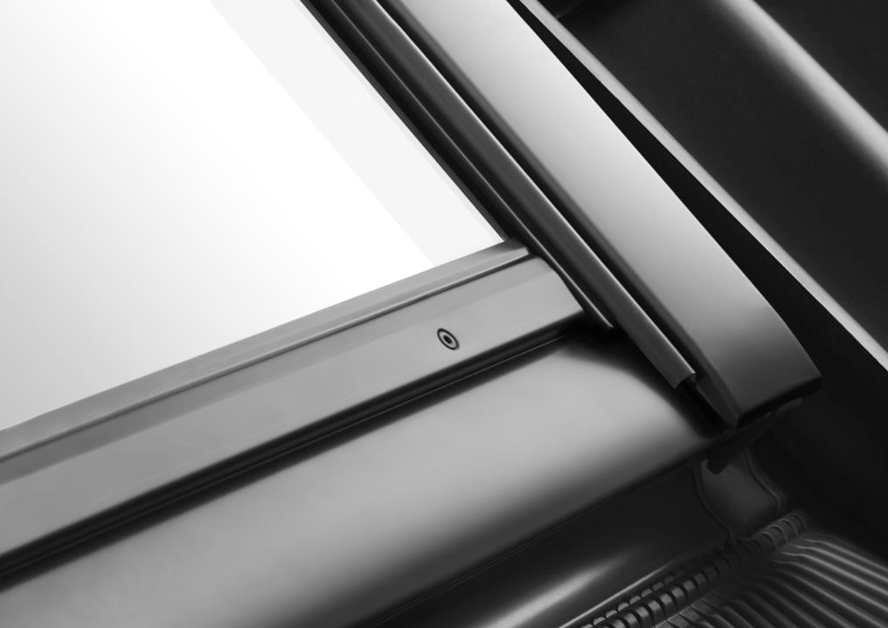
Запчасти
каталог
Notes:
Break slide

Slide 2
Запасные части для
Окна
Оклада
Откоса
Лестницы
Электрооборудования
Шторы
Рольставен
Москитной сетки
Маркизета

Slide 3
Запасные части для окна
Деревянные (в том числе покрытые полиуретаном)
Металлические (накладки, шарниры)
Крепеж
Пластмассовые
Стеклопакеты
Уплотнители
Фильтр
Электрика
Окно-балкон Cabrio
В начало

Slide 4
Запасные части для окна деревянные
Вентиляционный клапан
Коробка окна
В начало

Slide 5
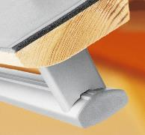
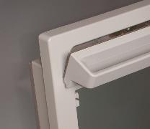
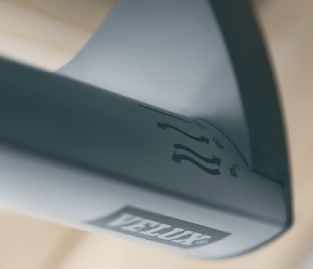
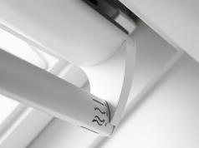
Вентиляционный клапан
Код окна?
VELUX PREMIUM (например, GGL MK08 3070)
2003-2015 гг, например, GGL M08 3073G)
1992-2003 гг, например, GGL 308 3059)
Посмотреть различия в кодах продуктовых линеек
В начало

Slide 6
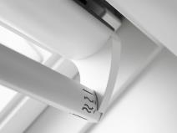
Вентиляционный клапан
VELUX PREMIUM
GGL, GPL:
CK02, CK04 750491CK3
FK04, FK06 750491FK3
MK04, MK06, MK08, MK10 750491MK3
PK04, PK06, PK08, PK10 750491PK3
SK06, SK08, SK10 750491SK3
UK04, UK08, UK10 750491UK3
GGU, GPU:
CK02, CK04 750485CK0
FK04, FK06 750485FK0
MK04, MK06, MK08, MK10 750485MK0
PK04, PK06, PK08, PK10 750485PK0
SK06, SK08, SK10 750485SK0
UK04, UK08, UK10 750485UK0
Вернуться к окнам

Slide 7
Вентиляционный клапан 2003-2015 гг
GGL, GPL:
C02, C04 750014C3
F04, F06 750014F3
M04, M06, M08, M10, M12 750014M3
P06, P08, P10 750014P3
S06, S08, S10 750014S3
U04, U08, U10 750014U3
GGU, GPU:
C02, C04 753180C
F04, F06 753180F
M04, M06, M08, M10, M12 7531803
P06, P08, P10 7531804
S06, S08, S10 7531806
Вернуться к окнам
В начало

Slide 8
Вентиляционный клапан 1992-2003 гг
Клапаны M04, M06, M08, M10 подходят на окна 304, 306, 308, 310
Клапаны S06, S08 подходят на окна 606, 608
GGL, GHL:
102 750014C3
206 750014F3
304, 306, 308, 310 750014M3
408 750014P3
606, 608 750014S3
Посмотреть различия в кодах продуктовых линеек
Вернуться к окнам
В начало

Slide 9
Коробка окна
2003-2015 гг
        GZL GGL
  C02 758927C021 751935C023
  C04 758927C041 751935C043
  F04 758927F041 751935F043
  F06 758927F061 751935F063
  M04 758927M041 751935M043
  M06 758927M061 751935M063
  M08 758927M081 751935M083
  M10 758927M101 751935M103
  P06 758927P061 751935P063
  P08 758927P081 751935P083
  S06 758927S061 751935S063
  S08 758927S081 751935S083
Коробку окна возможно заказать отдельно как запчасть. Однако, при необходимости заменить коробку рекомендуется рассмотреть покупку нового окна из-за высокой стоимости коробки и ее большого срока поставки.
Вернуться к окнам
В начало

Slide 10
Запасные части для окна металлические
Накладки
Упаковка с накладками/ Байпак
Прижимная П-образная рамка стеклопакета
Поворотные шарниры
Крепеж
Ручка на окно GZR, GLR (верхняя)
Ручка на окно GZL (без замков)
Замок (GGL, GGU, GPL, GPU)
Пружины (GPL)
Пружины (GDL)
Балясины (GDL)
Пружины (GTL)
Заглушка пружины (GPL, GPU, GDL)
Крышка заглушки пружины (GPL,GPU)
Подъемный механизм (GTL)
Шпингалет (GPL, GPU, GTL, GTU)
Газовый амортизатор (GXL)
Болт подъемного механизма (GXL)
Ключи для замков на ручках (GDL, GPL, GPU, GXL, VEA, VEB, VFA, VFB)
Держатель фильтра
В начало

Slide 11
Накладки для окна
1. Верхняя накладка/Top case
2. Перекрывающая накладка коробки
Перекрывающая накладка коробки
5. Перекрывающая накладка поворотной створки
Перекрывающая накладка поворотной створки
7. Боковая накладка коробки
Боковая накладка коробки
8. Нижняя накладка поворотной створки
9. Нижняя накладка коробки
Упаковка с накладками
В начало
Все медные накладки на GGL PREMIUM

Slide 12
Упаковка с накладками
Код окна?
VELUX OPTIMA (например, GLR MR08 3073IS)
VELUX PREMIUM (например, GGL MK08 3070)
2003-2015 гг (например, GGL M08 3073G)
Посмотреть различия в кодах продуктовых линеек
Вернуться к окнам
В начало

Slide 13
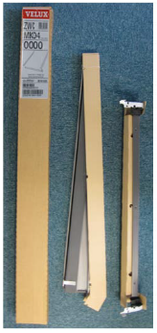
Накладки для окна
Упаковка с накладками
VELUX OPTIMA (например, GLR MR08 3073IS)
VELUX PREMIUM (например, GGL MK08 3070) - Алюминий
VELUX PREMIUM (например, GGL MK08 3170) - Медь
Покупка мансардного окна ВЕЛЮКС нового поколения всегда должна содержать 2 продукта:
Мансардное окно + оклад
или
Мансардное окно + ZWС/ZWR
В окнах нового поколения боковые и нижняя накладки расположены в упаковке с окладом, а не с окном.
Клиентам, которые приобретают окно без оклада, необходимо отдельно покупать упаковку ZWC или ZWR, которые содержат боковые и нижнюю накладки.
Вернуться к окнам
В начало

Slide 14
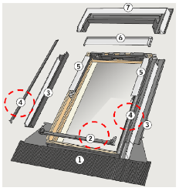
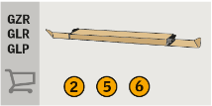
Накладки для окна
Упаковка с накладками
VELUX OPTIMA (например, GLR MR08 3073IS)
+ ZWR
Накладки 2, 5 и 6 идут в комплекте с окном
Накладки 4 идут в комплекте с окладом или в упаковке ZWR
CR02 763754CR020 + ZWR R02 0000
СR04 763754CR040 + ZWR R04 0000
FR04 763754FR040 + ZWR R04 0000
FR06 763754FR060 + ZWR R06 0000
MR04 763754MR040 + ZWR R04 0000
MR06 763754MR060 + ZWR R06 0000
MR08 763754MR080 + ZWR R08 0000
MR10 763754MR100 + ZWR R10 0000
PR06 763754PR060 + ZWR R06 0000
PR08 763754PR080 + ZWR R08 0000
SR06 763754SR060 + ZWR R06 0000
SR08 763754SR080 + ZWR R08 0000
В начало

Slide 15

Накладки для окна
Упаковка с накладками
VELUX PREMIUM (например, GGL MK08 3073) - Алюминий
          GGL, GGU, GPL, GPU:
CK02 ZWC CK02 0100
CK04 ZWC CK04 0100
FK04 ZWC FK04 0100
FK06 ZWC FK06 0100
MK04 ZWC MK04 0100
MK06 ZWC MK06 0100
MK08 ZWC MK08 0100
MK10 ZWC MK10 0100
PK06 ZWC PK06 0100
PK08 ZWC PK08 0100
PK10 ZWC PK10 0100
SK06 ZWC SK06 0100
SK08 ZWC SK08 0100
SK10 ZWC SK10 0100
UK04 ZWC UK04 0100
UK08 ZWC UK08 0100
UK10 ZWC UK10 0100
Накладки 5 и 6 идут в комплекте с окном
Накладки 2 и 4 идут в комплекте с окладом или в упаковке ZWC
В начало

Slide 16
Накладки для окна
Упаковка с накладками
VELUX PREMIUM (например, GGL MK08 3170) - Медь
          GGL, GGU, GPL, GPU:
CK02 ZWC CK02 0100
CK04 ZWC CK04 0100
FK04 ZWC FK04 0100
FK06 ZWC FK06 0100
MK04 ZWC MK04 0100
MK06 ZWC MK06 0100
MK08 ZWC MK08 0100
MK10 ZWC MK10 0100
PK06 ZWC PK06 0100
PK08 ZWC PK08 0100
PK10 ZWC PK10 0100
SK06 ZWC SK06 0100
SK08 ZWC SK08 0100
SK10 ZWC SK10 0100
UK04 ZWC UK04 0100
UK08 ZWC UK08 0100
UK10 ZWC UK10 0100
Накладки 5 и 6 идут в комплекте с окном
Накладки 2 и 4 идут в комплекте с окладом или в упаковке ZWC
В начало

Slide 17
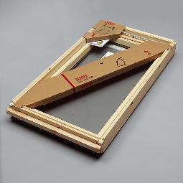
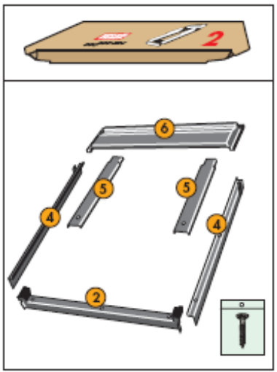
Накладки для окна
Упаковка с накладками/Байпак
2003-2015 гг (например, GGL M08 3073G)
В комплект упаковки с накладками (байпак) входят:
 Верхняя накладка - 1 шт,
 Перекрывающая накладка коробки - 2 шт, (левая изнутри /правая изнутри)
 Боковая накладка коробки - 2 шт, (левая изнутри /правая изнутри)
 Нижняя накладка коробки - 1 шт
В начало

Slide 18
Накладки для окна
Упаковка с накладками/Байпак
2003-2015 гг (например, GZL M08 1059D) - Алюминий
2003-2015 гг с уплотнителями «Снег+»
(с 2003 г, например, GZL M08 1073GDBIS) - Алюминий
2003-2015 гг (например, GGL M08 3173G) – Медь
В начало

Slide 19
Накладки для окна
Упаковка с накладками/Байпак
2003-2015 гг (например, GGL M08 3073G) - Алюминий
        GZL, GGL, GGU: GPL:
C02 765122C020
C04 765122C040
F04 765122F040
F06 765122F060
M04 765122M040
M06 765122M060 765134M060
M08 765122M080 765134M080
M10 765122M100 765134M100
M12 765122M120
P06 765122P060 765134P060
P08 765122P080 765134P080
P10 765122P100 765134P100
S06 765122S060 765134S060
S08 765122S080 765134S080
S10 765122S100 765134S100
U04 765122U040
U08 765122U080 765134U080
U10 765122U100
В начало

Slide 20
Накладки для окна
Упаковка с накладками/Байпак
2003-2015 (например, GGL M08 3073G) - Алюминий
        GZL 1073GBDIS, GGL3073GIS:
C02 760839C020
C04 760839C040
F04 760839F040
F06 760839F060
M04 760839M040
M06 760839M060
M08 760839M080
M10 760839M100
P06 760839P060
P08 760839P080
S06 760839S060
S08 760839S080
Вернуться к окнам
В начало

Slide 21
Накладки для окна
Упаковка с накладками/Байпак
2003-2015 гг (например, GGL M08 3073G) - Медь
        GZL, GGL, GGU: GPL:
C02 765122C021
C04 765122C041
F04 765122F041
F06 765122F061
M04 765122M041
M06 765122M061 765134M061
M08 765122M081 765134M081
M10 765122M101 765134M101
M12 765122M121
P06 765122P061 765134P061
P08 765122P081 765134P081
P10 765122P101 765134P101
S06 765122S061 765134S061
S08 765122S081 765134S081
S10 765122S101 765134S101
U04 765122U041
U08 765122U081 765134U081
U10 765122U101
В начало

Slide 22
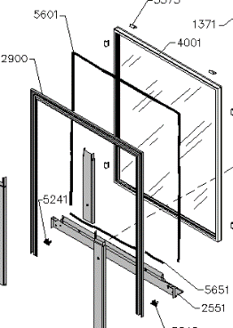
Прижимная П-образная рамка стеклопакета
VELUX OPTIMA (например, GLR MR08 3073IS)
VELUX PREMIUM (например, GGL MK08 3070) - Алюминий
VELUX PREMIUM (например, GGL MK08 3170) - Медь
2003-2015 гг (например, GGL M08 3073G) - Алюминий
2003-2015 гг (например, GGL M08 3173G) - Медь
Посмотреть различия в кодах продуктовых линеек
Вернуться к окнам
В начало

Slide 23

Прижимная П-образная рамка стеклопакета
VELUX OPTIMA (например, GLR MR08 3073IS)
        GZR, GLR, GLP:
CR02 600109C2A0
CR04 600109C4A0
FR04 600109F4A0
FR06 600109F6A0
MR04 600109M4A0
MR06 600109M6A0
MR08 600109M8A0
MR10 600109M10A0
PR06 600109P6A0
PR08 600109P8A0
SR06 600109S6A0
SR08 600109S8A0
Вернуться к окнам
В начало

Slide 24
Прижимная П-образная рамка стеклопакета
VELUX PREMIUM (например, GGL MK08 3070) – Алюминий
        GGL:
CK02 600031CK020
CK04 600031CK040
FK04 600031FK040
FK06 600031FK060
MK04 600031MK040
MK06 600031MK060
MK08 600031MK080
MK10 600031MK100
PK06 600031PK060
PK08 600031PK080
SK06 600031SK060
SK08 600031SK080
Вернуться к окнам
В начало

Slide 25
Прижимная П-образная рамка стеклопакета
VELUX PREMIUM (например, GGL MK08 3170) – Медь
        GGL:
CK02 600031CK021
CK04 600031CK041
FK04 600031FK041
FK06 600031FK061
MK04 600031MK041
MK06 600031MK061
MK08 600031MK081
MK10 600031MK101
PK06 600031PK061
PK08 600031PK081
SK06 600031SK061
SK08 600031SK081
Вернуться к окнам
В начало

Slide 26
Прижимная П-образная рамка стеклопакета
2003-2015 (например, GGL M08 3073G) - Алюминий
        GZL, GGL, GGU, GPL:
C02 600109C020
C04 600109C040
F04 600109F040
F06 600109F060
M04 600109M040
M06 600109M060
M08 600109M080
M10 600109M100
M12 600109M120
P06 600109P060
P08 600109P080
P10 600109P100
S06 600109S060
S08 600109S080
S10 600109S100
U04 600109U040
U08 600109U080
U10 600109U100
В начало

Slide 27
Прижимная П-образная рамка стеклопакета
2003-2015 (например, GGL M08 3073G) - Медь
        GZL, GGL, GGU, GPL:
C02 600109C021
C04 600109C041
F04 600109F041
F06 600109F061
M04 600109M041
M06 600109M061
M08 600109M081
M10 600109M101
M12 600109M121
P06 600109P061
P08 600109P081
P10 600109P101
S06 600109S061
S08 600109S081
S10 600109S101
U04 600109U041
U08 600109U081
U10 600109U101
В начало

Slide 28

Накладки для окна
Верхняя накладка/Top case
VELUX OPTIMA (например, GLR MR08 3073IS)
VELUX PREMIUM (например, GGL MK08 3070)
2003-2015 гг (например, GGL M08 3073G)
1992-2003 гг (например, GGL 308 3059)
Посмотреть различия в кодах продуктовых линеек
В начало

Slide 29
Накладки для окна
Верхняя накладка/Top case
VELUX PPREMIUM (например, GGL MK08 3070) - Алюминий
Вернуться к окнам
В начало

Slide 30
Накладки для окна
Верхняя накладка/Top case
2003-2015 гг (например, GGL M08 3073G) - Алюминий
2003-2015 гг (например, GGL M08 3173G) - Медь
Вернуться к окнам
В начало

Slide 31
Накладки для окна
Верхняя накладка/Top case
1992-2003 гг (например, GGL 308 3059) - Алюминий
1992-2003 гг (например, GGL 308 3159)- Медь
Вернуться к окнам
В начало

Slide 32

Накладки для окна
Верхняя накладка/Top case
VELUX OPTIMA (например, GLR MR08 3073IS) - Алюминий
GZR, GLR, GLP:
CR02, CR04 765195C-A0
FR04, FR06 765195F-A0
MR04, MR06, MR08, MR10 765195M-A0
PR06, PR08 765195P-A0
SR06, SR08 765195S-A0
Вернуться к окнам
В начало

Slide 33
Накладки для окна
Верхняя накладка/Top case
VELUX PREMIUM (например, GGL MK08 3073) - Алюминий
GGL, GGU:
CK02, CK04 763748CK0
FK04, FK06 763748FK0
MK04, MK06, MK08, MK10 763748MK0
PK04, PK06, PK08, PK10 763748PK0
SK06, SK08, SK10 763748SK0
UK04, UK06, UK08, UK10 763748UK0
GPL, GPU:
CK04, CK06 763710CK0
FK06 763710FK0
MK04, MK06, MK08, MK10 763710MK0
PK04, PK06, PK08, PK10 763710PK0
SK06, SK08, SK10 763710SK0
UK08 763710UK0
Вернуться к окнам
В начало

Slide 34
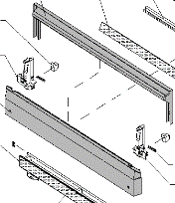
Накладки для окна
Верхняя накладка/Top case
2003-2015 гг (например, GGL M08 3073G) - Алюминий
GZL, GGL, GGU:
C02, C04 760824С0
F04, F06 760653F0 или 760824F0
M04, M06, M08, M10, M12 760824M0
P06, P08, P10 760824P0
S06, S08, S10 760653S0 или 760824S0
U04, U08, U10 760653U0 или 760824U0
GPL:
M04, M06, M08, M10, M12 760652M0 + 760654M0 (760658M0)
P06, P08, P10 760652P0 + 760654P0
S06, S08, S10 760652S0 + 760654S0
U04, U08, U10 760652U0 + 760654U0
Вернуться к окнам
В начало

Slide 35
Накладки для окна
Верхняя накладка/Top case
2003-2015 гг (например, GGL M08 3173G) - Медь
GGL, GGU:
C02, C04 760824C1
F04, F06 760824F1
M04, M06, M08, M10, M12 760824M1
P06, P08, P10 760824P1
S06, S08, S10 760824S1
U04, U08, U10 760824U1
GPL:
M04, M06, M08, M10, M12 760652M1 + 760658M1
P06, P08, P10 760652P1 + 760658P1
S06, S08, S10 760652S1 + 760658S1
U04, U08, U10 760652U1 + 760658U1
Вернуться к окнам
В начало

Slide 36
Накладки для окна
Верхняя накладка/Top case
1992-2003 гг (например, GGL 308 3059) - Алюминий
GZL, GGL:
102 7610011
206 7610012
304, 306, 308, 310, 312 7610023
406, 408, 410 7610024
606, 608, 610 7610026
GHL:
308 7611593
Вернуться к окнам
В начало

Slide 37
Накладки для окна
Верхняя накладка/Top case
1992-2003 гг (например, GGL 308 3159) - Медь
GGL:
102 7610081
206 7610082
304, 306, 308, 310, 312 7610073
406, 408, 410 7610074
606, 608, 610 7610076
GHL:
308 7611623
Вернуться к окнам
В начало

Slide 38

Накладки для окна
Перекрывающая накладка коробки
VELUX OPTIMA (например, GLR MR08 3073IS)
VELUX PREMIUM (например, GGL MK08 3070)
2003-2015 гг (например, GGL M08 3073G)
1992-2003 гг (например, GGL 308 3059)
Посмотреть различия в кодах продуктовых линеек
Вернуться к окнам
В начало

Slide 39
Накладки для окна
Перекрывающая накладка коробки
VELUX OPTIMA (например, GLR MR08 3073IS)
GZR, GLR, GLP:
CR02 600103RL-2A
CR04, FR04, MR04 600103RL-4A
FR06, MR06, PR06, SR06 600103RL-6A
MR08, PR08, SR08 600103RL-8A
MR10 600103RL-10A
Вернуться к окнам
В начало

Slide 40
Накладки для окна
Перекрывающая накладка коробки
VELUX PREMIUM (например, GGL MK08 3070) - Алюминий
VELUX PREMIUM (например, GGL MK08 3170) - Медь
Вернуться к окнам
В начало

Slide 41
Накладки для окна
Перекрывающая накладка коробки
VELUX PREMIUM (например, GGL MK08 3070) - Алюминий
GGL, GGU, GPL:
CK02 76004R-K020
CK04, FK04, MK04 76004R-K040
FK06, MK06, PK06, SK06 76004R-K060
MK08, PK08, SK08 76004R-K080
MK10 76004R-K100
Вернуться к окнам
В начало

Slide 42
Накладки для окна
Перекрывающая накладка коробки
VELUX PREMIUM (например, GGL MK08 3170) - Медь
GGL, GGU, GPL:
CK02 76004R-K021
CK04, FK04, MK04 76004R-K041
FK06, MK06, PK06, SK06 76004R-K061
MK08, PK08, SK08 76004R-K081
MK10 76004R-K101
Вернуться к окнам
В начало

Slide 43
Накладки для окна
Перекрывающая накладка коробки
2003-2015 гг (например, GGL M08 3073G) - Алюминий
2003-2015 гг (например, GGL M08 3173G) - Медь
Вернуться к окнам
В начало

Slide 44
Накладки для окна
Перекрывающая накладка коробки
1992-2003 гг (например, GGL 308 3059) - Алюминий
1992-2003 гг (например, GGL 308 3159)- Медь
Вернуться к окнам
В начало

Slide 45
Накладки для окна
Перекрывающая накладка коробки
2003-2015 гг (например, GGL M08 3073G) - Алюминий
GZL, GGL, GGU, GPL:
C02 600103-020
C04, F04, M04, P04, U04 600103-040
C06, F06, M06, P06, S06 600103-060
F08, M08, P08, S08, U08 600103-080
M10, P10, S10, U10 600103-100
Для окон 2003-2015 гг только накладка «перекрывающая накладка коробки» правая и левая одинаковы
Для окон 1992-2003 гг все накладки правые и левые разные
Вернуться к окнам
В начало

Slide 46
Накладки для окна
Перекрывающая накладка коробки
2003-2015 гг (например, GGL M08 3173G) - Медь
GGL, GGU, GPL:
C02 600103-021
C04, F04, M04, P04, U04 600103-041
C06, F06, M06, P06, S06 600103-061
F08, M08, P08, S08, U08 600103-081
M10, P10, S10, U10 600103-101
Для окон 2003-2015 гг только накладка «перекрывающая накладка коробки» правая и левая одинаковы
Для окон 1992-2003 гг все накладки правые и левые разные
Вернуться к окнам
В начало

Slide 47
Накладки для окна
Перекрывающая накладка коробки
(правая изнутри)
1992-2003 гг (например, GGL 308 3059) - Алюминий
GZL, GGL:
102 60304RS02
304 60304RL04
306, 606 60304RL06
308, 408, 608 60304RL08
310 60304RL10
Для окон 1992-2003 гг все накладки правые и левые разные
Вернуться к окнам
В начало

Slide 48
Накладки для окна
Перекрывающая накладка коробки
(правая изнутри)
1992-2003 гг (например, GGL 308 3159) - Медь
GGL:
102 61304RS02
304 61304RL04
306, 606 61304RL06
308, 408, 608 61304RL08
310 61304RL10
Для окон 1992-2003 гг все накладки правые и левые разные
Вернуться к окнам
В начало

Slide 49
Накладки для окна
Перекрывающая накладка коробки
VELUX OPTIMA (например, GLR MR08 3073IS)
VELUX PREMIUM (например, GGL MK08 3070)
2003-2015 гг (например, GGL M08 3073G)
1992-2003 гг (например, GGL 308 3059)
Посмотреть различия в кодах продуктовых линеек
Вернуться к окнам
В начало

Slide 50
Накладки для окна
Перекрывающая накладка коробки
VELUX PREMIUM (например, GGL MK08 3070) - Алюминий
VELUX PREMIUM (например, GGL MK08 3170) - Медь
Вернуться к окнам
В начало

Slide 51
Накладки для окна
Перекрывающая накладка коробки
VELUX PREMIUM (например, GGL MK08 3070) - Алюминий
GGL, GGU, GPL:
CK02 76004L-K020
CK04, FK04, MK04 76004L-K040
FK06, MK06, PK06, SK06 76004L-K060
MK08, PK08, SK08 76004L-K080
MK10 76004L-K100
Вернуться к окнам
В начало

Slide 52
Накладки для окна
Перекрывающая накладка коробки
VELUX PREMIUM (например, GGL MK08 3170) - Медь
GGL, GGU, GPL:
CK02 76004L-K021
CK04, FK04, MK04 76004L-K041
FK06, MK06, PK06, SK06 76004L-K061
MK08, PK08, SK08 76004L-K081
MK10 76004L-K101
Вернуться к окнам
В начало

Slide 53
Накладки для окна
Перекрывающая накладка коробки
1992-2003 гг (например, GGL 308 3059) - Алюминий
1992-2003 гг (например, GGL 308 3159)- Медь
Вернуться к окнам
В начало

Slide 54
Накладки для окна
Перекрывающая накладка коробки
(левая изнутри)
1992-2003 гг (например, GGL 308 3059) - Алюминий
GZL, GGL:
102 60304LS02
304 60304LL04
306, 606 60304LL06
308, 408, 608 60304LL08
310 60304LL10
Для окон 1992-2003 гг все накладки правые и левые разные
Вернуться к окнам
В начало

Slide 55
Накладки для окна
Перекрывающая накладка коробки
(левая изнутри)
1992-2003 гг (например, GGL 308 3059) - медь
GGL:
102 61304LS02
304 61304LL04
306, 606 61304LL06
308, 408, 608 61304LL08
310 61304LL10
Для окон 1992-2003 гг все накладки правые и левые разные
Вернуться к окнам
В начало

Slide 56
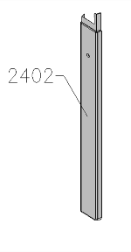
Накладки для окна
Перекрывающая накладка поворотной створки
VELUX OPTIMA (например, GLR MR08 3073IS) – GLR, GLP
VELUX OPTIMA (например, GZR MR08 3050) - GZR
VELUX PREMIUM (например, GGL MK08 3070)
2003-2015 гг (например, GGL M08 3073G)
1992-2003 гг (например, GGL 308 3059)
Посмотреть различия в кодах продуктовых линеек
Вернуться к окнам
В начало

Slide 57
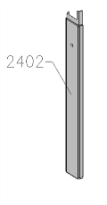
Накладки для окна
Перекрывающая накладка поворотной створки
(правая изнутри)
VELUX OPTIMA (например, GLR MR08 3073IS) – GLR, GLP
GLR, GLP:
CR02 76124R-020
CR04, FR04, MR04 76124R-040
FR06, MR06, PR06, SR06 76124R-060
MR08, PR08, SR08 76124R-080
MR10 76124R-100
Вернуться к окнам
В начало

Slide 58
Накладки для окна
Перекрывающая накладка поворотной створки
(правая изнутри)
VELUX OPTIMA (например, GZR MR08 3050) – GZR и
2003-2015 гг (например, GGL M08 3073G) - Алюминий
GZR, GZL, GGL, GGU, GPL:
CR02, C02 60010R-020
CR04, FR04, MR04, C04, F04, M04, P04, U04 60010R-040
FR06, MR06, PR06, SR06, C06, F06, M06, P06, S06 60010R-060
MR08, F08, M08, P08, S08, U08 60010R-080
M10, P10, S10, U10 60010R-100
Вернуться к окнам
В начало

Slide 59
Накладки для окна
Перекрывающая накладка поворотной створки
VELUX PREMIUM (например, GGL MK08 3070) - Алюминий
VELUX PREMIUM (например, GGL MK08 3170) - Медь
Вернуться к окнам
В начало

Slide 60
Накладки для окна
Перекрывающая накладка поворотной створки
(правая изнутри)
VELUX PREMIUM (например, GGL MK08 3070) – Алюминий
GGL, GGU, GPL, GPU:
CK02 76005R-K020
CK04, FK04, MK04 76005R-K040
FK06, MK06, PK06, SK06 76005R-K060
MK08, PK08, SK08 76005R-K080
MK10 76005R-K100
Вернуться к окнам
В начало

Slide 61
Накладки для окна
Перекрывающая накладка поворотной створки
(правая изнутри)
VELUX PREMIUM (например, GGL MK08 3170) - Медь
GGL, GGU, GPL, GPU:
CK02 76005R-K021
CK04, FK04, MK04 76005R-K041
FK06, MK06, PK06, SK06 76005R-K061
MK08, PK08, SK08 76005R-K081
MK10 76005R-K101
Вернуться к окнам
В начало

Slide 62
Накладки для окна
Перекрывающая накладка поворотной створки
2003-2015 гг (например, GGL M08 3073G) - Алюминий
2003-2015 гг (например, GGL M08 3173G) - Медь
Вернуться к окнам
В начало

Slide 63
Накладки для окна
Перекрывающая накладка поворотной створки
1992-2003 гг (например, GGL 308 3059) - Алюминий
1992-2003 гг (например, GGL 308 3159)- Медь
Вернуться к окнам
В начало

Slide 64
Накладки для окна
Перекрывающая накладка поворотной створки
(правая изнутри)
2003-2015 гг (например, GGL M08 3173G) - Медь
GGL, GGU, GPL:
C02 60010R-021
C04, F04, M04, P04, U04 60010R-041
C06, F06, M06, P06, S06 60010R-061
F08, M08, P08, S08, U08 60010R-081
M10, P10, S10, U10 60010R-101
Вернуться к окнам
В начало

Slide 65
Накладки для окна
Перекрывающая накладка поворотной створки
(правая изнутри)
1992-2003 гг (например, GGL 308 3059) - Алюминий
GZL, GGL:
102 60200RA02
304 60200RA04
306, 606 60200RA06
308, 408, 608 60200RA08
310 60200RA10
Вернуться к окнам
В начало

Slide 66
Накладки для окна
Перекрывающая накладка поворотной створки
(правая изнутри)
1992-2003 гг (например, GGL 308 3159) - Медь
GGL:
102 61200RA02
304 61200RA04
306, 606 61200RA06
308, 408, 608 61200RA08
310 61200RA10
Вернуться к окнам
В начало

Slide 67
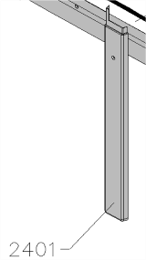
Накладки для окна
Перекрывающая накладка поворотной створки
VELUX OPTIMA (например, GLR MR08 3073IS) – GLR, GLP
VELUX OPTIMA (например, GZR MR08 3050) - GZR
VELUX PREMIUM (например, GGL MK08 3070)
2003-2015 гг (например, GGL M08 3073G)
1992-2003 гг (например, GGL 308 3059)
Посмотреть различия в кодах продуктовых линеек
Вернуться к окнам
В начало

Slide 68
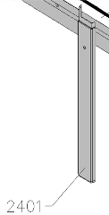
Накладки для окна
Перекрывающая накладка поворотной створки
(левая изнутри)
VELUX OPTIMA (например, GZR MR08 3050) – GLR, GLP
GLR, GLP:
CR02 76124L-020
CR04, FR04, MR04 76124L-040
FR06, MR06, PR06, SR06 76124L-060
MR08, PR08, SR08 76124L-080
MR10 76124L-100
Вернуться к окнам
В начало

Slide 69
Накладки для окна
Перекрывающая накладка поворотной створки
(левая изнутри)
VELUX OPTIMA (например, GZR MR08 3050) – GZR и
2003-2015 гг (например, GGL M08 3073G) - Алюминий
GZR, GZL, GGL, GGU, GPL:
CR02, C02 60010L-020
CR04, FR04, MR04, C04, F04, M04, P04, U04 60010L-040
FR06, MR06, PR06, SR06, C06, F06, M06, P06, S06 60010L-060
MR08, F08, M08, P08, S08, U08 60010L-080
M10, P10, S10, U10 60010L-100
Вернуться к окнам
В начало

Slide 70
Накладки для окна
Перекрывающая накладка поворотной створки
VELUX PREMIUM (например, GGL MK08 3070) - Алюминий
VELUX PREMIUM (например, GGL MK08 3170) - Медь
Вернуться к окнам
В начало

Slide 71
Накладки для окна
Перекрывающая накладка поворотной створки
(левая изнутри)
VELUX PREMIUM (например, GGL MK08 3070) – Алюминий
GGL, GGU, GPL, GPU:
CK02 76005L-K020
CK04, FK04, MK04 76005L-K040
FK06, MK06, PK06, SK06 76005L-K060
MK08, PK08, SK08 76005L-K080
MK10 76005L-K100
Вернуться к окнам
В начало

Slide 72
Накладки для окна
Перекрывающая накладка поворотной створки
(левая изнутри)
VELUX PREMIUM (например, GGL MK08 3170) - Медь
GGL, GGU, GPL, GPU:
CK02 76005L-K021
CK04, FK04, MK04 76005L-K041
FK06, MK06, PK06, SK06 76005L-K061
MK08, PK08, SK08 76005L-K081
MK10 76005L-K101
Вернуться к окнам
В начало

Slide 73
Накладки для окна
Перекрывающая накладка поворотной створки
2003-2015 гг (например, GGL M08 3073G) - Алюминий
2003-2015 гг (например, GGL M08 3173G) - Медь
Вернуться к окнам
В начало

Slide 74
Накладки для окна
Перекрывающая накладка поворотной створки
1992-2003 гг (например, GGL 308 3059) - Алюминий
1992-2003 гг (например, GGL 308 3159)- Медь
Вернуться к окнам
В начало

Slide 75
Накладки для окна
Перекрывающая накладка поворотной створки
(левая изнутри)
2003-2015 гг (например, GGL M08 3173G) - Медь
GGL, GGU, GPL:
C02 60010L-021
C04, F04, M04, P04, U04 60010L-041
C06, F06, M06, P06, S06 60010L-061
F08, M08, P08, S08, U08 60010L-081
M10, P10, S10, U10 60010L-101
Вернуться к окнам
В начало

Slide 76
Накладки для окна
Перекрывающая накладка поворотной створки
(левая изнутри)
1992-2003 гг (например, GGL 308 3059) - Алюминий
GZL, GGL:
102 60200LA02
304 60200LA04
306, 606 60200LA06
308, 408, 608 60200LA08
310 60200LA10
Вернуться к окнам
В начало

Slide 77
Накладки для окна
Перекрывающая накладка поворотной створки
(левая изнутри)
1992-2003 гг (например, GGL 308 3159) - Медь
GGL:
102 61200LA02
304 61200LA04
306, 606 61200LA06
308, 408, 608 61200LA08
310 61200LA10
Вернуться к окнам
В начало

Slide 78
Накладки для окна
Боковая накладка коробки
VELUX OPTIMA (например, GLR MR08 3073IS)
VELUX PREMIUM (например, GGL MK08 3070)
2003-2015 гг (например, GGL M08 3073G)
1992-2003 гг (например, GGL 308 3059)
Посмотреть различия в кодах продуктовых линеек
Вернуться к окнам
В начало

Slide 79
Накладки для окна
Боковая накладка коробки
(правая изнутри)
VELUX OPTIMA (например, GLR MR08 3073IS)
GZR, GLR, GLP :
CR02 76065R-2A
CR04, FR04, MR04 76065R-4A
FR06, MR06, PR06, SR06 76065R-6A
MR08, PR08, SR08 76065R-8A
MR10 76065R-10A
Вернуться к окнам
В начало

Slide 80
Накладки для окна
Боковая накладка коробки
VELUX PREMIUM (например, GGL MK08 3070) - Алюминий
VELUX PREMIUM (например, GGL MK08 3170) - Медь
Вернуться к окнам
В начало

Slide 81
Накладки для окна
Боковая накладка коробки
(правая и левая - комплект)
VELUX PREMIUM (например, GGL MK08 3070) - Алюминий
GGL, GGU:
CK02 763707-K020
CK04, FK04, MK04 763707-K040
FK06, MK06, PK06, SK06 763707-K060
MK08, PK08, SK08 763707-K080
MK10 763707-K100
Вернуться к окнам
В начало

Slide 82
Накладки для окна
Боковая накладка коробки
(правая и левая - комплект)
VELUX PREMIUM (например, GGL MK08 3170) - Медь
GGL, GGU:
CK02 763707-K021
CK04, FK04, MK04 763707-K041
FK06, MK06, PK06, SK06 763707-K061
MK08, PK08, SK08 763707-K081
MK10 763707-K101
Вернуться к окнам
В начало

Slide 83
Накладки для окна
Боковая накладка коробки
2003-2015 гг (например, GGL M08 3073G) - Алюминий
2003-2015 гг (например, GGL M08 3173G) - Медь
Вернуться к окнам
В начало

Slide 84
Накладки для окна
Боковая накладка коробки
1992-2003 гг (например, GGL 308 3059) - Алюминий
1992-2003 гг (например, GGL 308 3159)- Медь
Вернуться к окнам
В начало

Slide 85
Накладки для окна
Боковая накладка коробки
(правая изнутри)
2003-2015 гг (например, GGL M08 3073G) - Алюминий
GZL, GGL, GGU, GPL:
C02 76065R-020
C04, F04, M04, P04, U04 76065R-040
C06, F06, M06, P06, S06 76065R-060
F08, M08, P08, S08, U08 76065R-080
M10, P10, S10, U10 76065R-100
Вернуться к окнам
В начало

Slide 86
Накладки для окна
Боковая накладка коробки
(правая изнутри)
2003-2015 гг (например, GGL M08 3173G) - Медь
GGL, GGU, GPL:
C02 76065R-021
C04, F04, M04, P04, U04 76065R-041
C06, F06, M06, P06, S06 76065R-061
F08, M08, P08, S08, U08 76065R-081
M10, P10, S10, U10 76065R-101
Вернуться к окнам
В начало

Slide 87
Накладки для окна
Боковая накладка коробки
(правая изнутри)
1992-2003 гг (например, GGL 308 3059) - Алюминий
GZL, GGL:
102 60305RS02
304 60306RL04
306, 606 60306RL06
308, 408, 608 60306RL08
310 60306RL10
Вернуться к окнам
В начало

Slide 88
Накладки для окна
Боковая накладка коробки
(правая изнутри)
1992-2003 гг (например, GGL 308 3159) - Медь
GGL:
102 61305RS02
304 61306RL04
306, 606 61306RL06
308, 408, 608 61306RL08
310 61306RL10
Вернуться к окнам
В начало

Slide 89

Накладки для окна
Боковая накладка коробки
VELUX OPTIMA (например, GLR MR08 3073IS)
VELUX PREMIUM (например, GGL MK08 3070)
2003-2015 гг (например, GGL M08 3073G)
1992-2003 гг (например, GGL 308 3059)
Посмотреть различия в кодах продуктовых линеек
Вернуться к окнам
В начало

Slide 90
Накладки для окна
Боковая накладка коробки
(левая изнутри)
VELUX OPTIMA (например, GLR MR08 3073IS)
GZR, GLR, GLP :
CR02 76065L-2A
CR04, FR04, MR04 76065L-4A
FR06, MR06, PR06, SR06 76065L-6A
MR08, PR08, SR08 76065L-8A
M10 76065L-10A
Вернуться к окнам
В начало

Slide 91
Накладки для окна
Боковая накладка коробки
2003-2015 гг (например, GGL M08 3073G) - Алюминий
2003-2015 гг (например, GGL M08 3173G) - Медь
Вернуться к окнам
В начало

Slide 92
Накладки для окна
Боковая накладка коробки
1992-2003 гг (например, GGL 308 3059) - Алюминий
1992-2003 гг (например, GGL 308 3159)- Медь
Вернуться к окнам
В начало

Slide 93
Накладки для окна
Боковая накладка коробки
(левая изнутри)
2003-2015 гг (например, GGL M08 3073G) - Алюминий
GZL, GGL, GGU, GPL:
C02 76065L-020
C04, F04, M04, P04, U04 76065L-040
C06, F06, M06, P06, S06 76065L-060
F08, M08, P08, S08, U08 76065L-080
M10, P10, S10, U10 76065L-100
Вернуться к окнам
В начало

Slide 94
Накладки для окна
Боковая накладка коробки
(левая изнутри)
2003-2015 гг (например, GGL M08 3173G) - Медь
GGL, GGU, GPL:
C02 76065L-021
C04, F04, M04, P04, U04 76065L-041
C06, F06, M06, P06, S06 76065L-061
F08, M08, P08, S08, U08 76065L-081
M10, P10, S10, U10 76065L-101
Вернуться к окнам
В начало

Slide 95
Накладки для окна
Боковая накладка коробки
(левая изнутри)
1992-2003 гг (например, GGL 308 3059) - Алюминий
GZL, GGL:
102 60305LS02
304 60306LL04
306, 606 60306LL06
308, 408, 608 60306LL08
310 60306LL10
Вернуться к окнам
В начало

Slide 96
Накладки для окна
Боковая накладка коробки
(левая изнутри)
1992-2003 гг (например, GGL 308 3159) - Медь
GGL:
102 61305LS02
304 61306LL04
306, 606 61306LL06
308, 408, 608 61306LL08
310 61306LL10
Вернуться к окнам
В начало

Slide 97
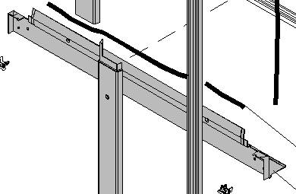
Накладки для окна
Нижняя накладка поворотной створки
VELUX OPTIMA (например, GLR MR08 3073IS)
VELUX PREMIUM (например, GGL MK08 3070) - Алюминий
VELUX PREMIUM (например, GGL MK08 3170) - Медь
2003-2015 гг (например, GGL M08 3073G) - Алюминий
2003-2015 гг (например, GGL M08 3173G) - Медь
Вернуться к окнам
В начало

Slide 98

Накладки для окна
Нижняя накладка поворотной створки
Подходит к окнам
VELUX OPTIMA (например, GLR MR08 3073IS) и
2003-2015 гг (например, GGL M08 3073G)
GZR, GLR, GLP:
CR02, CR04 760617C0
FR04, FR06 760617F0
MR04, MR06, MR08, MR10 760617M0
PR06, PR08 760617P0
SR06, SR08 760617S0
GZL, GGL, GGU, GPL:
C02, C04 760617C0
F04, F06 760617F0
M04, M06, M08, M10, M12 760617M0
P06, P08, P10 760617P0
S06, S08, S10 760617S0
U04, U08, U10 760617U0
Вернуться к окнам
В начало

Slide 99
Накладки для окна
Нижняя накладка поворотной створки
VELUX PREMIUM (например, GGL MK08 3070) - Алюминий
GGL 3070, GGU 0070, GPL 3070, GPU 0070, GTL 3070:
CK02, CK04 763704CK0
FK04, FK06 763704FK0
MK04, MK06, MK08, MK10 763704MK0
PK06, PK08 763704PK0
SK06, SK08 763704SK0
Вернуться к окнам
В начало

Slide 100
Накладки для окна
Нижняя накладка поворотной створки
VELUX PREMIUM (например, GGL MK08 3170) - Медь
GGL 3170, GGU 0170, GPL 3170, GPU 0170, GTL 3170:
CK02, CK04 763704CK1
FK04, FK06 763704FK1
MK04, MK06, MK08, MK10 763704MK1
PK06, PK08 763704PK1
SK06, SK08 763704SK1
Вернуться к окнам
В начало

Slide 101
Накладки для окна
Нижняя накладка поворотной створки
2003-2015 гг (например, GGL M08 3173G) - Медь
GZL, GGL, GGU, GPL:
C02, C04 760617C1
F04, F06 760617F1
M04, M06, M08, M10, M12 760617M1
P06, P08, P10 760617P1
S06, S08, S10 760617S1
U04, U08, U10 760617U1
Вернуться к окнам
В начало

Slide 102
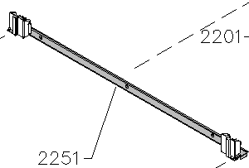
Накладки для окна
Нижняя накладка коробки
VELUX OPTIMA (например, GLR MR08 3073IS)
VELUX PREMIUM (например, GGL MK08 3070)
2003-2015 гг (например, GGL M08 3073G)
1992-2003 гг (например, GGL 308 3059)
Посмотреть различия в кодах продуктовых линеек
Вернуться к окнам
В начало

Slide 103
Накладки для окна
Нижняя накладка коробки
VELUX OPTIMA (например, GLR MR08 3073IS) - Алюминий
GLR, GLP:
CR02, CR04 760558C0
FR04, FR06 760558F0
MR04, MR06, MR08, MR10 760558M0
PR06, PR08 760558P0
SR06, SR08 760558S0
GZR:
CR02, CR04 760618C0
FR04, FR06 760618F0
MR04, MR06, MR08 760618M0
PR06 760618P0
SR06 760618S0
Вернуться к окнам
В начало

Slide 104
Накладки для окна
Нижняя накладка коробки
VELUX PREMIUM (например, GGL MK08 3073) - Алюминий
GGL, GGU, GPL, GPU:
CK02, CK04 763705CK0
FK04, FK06 763705FK0
MK04, MK06, MK08, MK10 763705MK0
PK04, PK06, PK08, PK10 763705PK0
SK06, SK08, SK10 763705SK0
UK04, UK06, UK08, UK10 763705UK0
Вернуться к окнам
В начало

Slide 105
Накладки для окна
Нижняя накладка коробки
2003-2015 гг (например, GGL M08 3073G) - Алюминий
2003-2015 гг (например, GGL M08 3173G) - Медь
Вернуться к окнам
В начало

Slide 106
Накладки для окна
Нижняя накладка коробки
1992-2003 гг (например, GGL 308 3059) - Алюминий
1992-2003 гг (например, GGL 308 3159)- Медь
Вернуться к окнам
В начало

Slide 107
Накладки для окна
Нижняя накладка коробки
VELUX PREMIUM (например, GGL MK08 3073) - Алюминий
Вернуться к окнам
В начало

Slide 108
Накладки для окна
Нижняя накладка коробки
2003-2015 гг (например, GGL M08 3073G) - Алюминий
GZL, GGL, GGU, GPL:
C02, C04 760618C0
F04, F06 760618F0
M04, M06, M08, M10, M12 760618M0
P06, P08, P10 760618P0
S06, S08, S10 760618S0
U04, U08, U10 760618U0
Вернуться к окнам
В начало

Slide 109
Накладки для окна
Нижняя накладка коробки
2003-2015 гг (например, GGL M08 3173G) - Медь
GZL, GGL, GGU, GPL:
C02, C04 760618C1
F04, F06 760618F1
M04, M06, M08, M10, M12 760618M1
P06, P08, P10 760618P1
S06, S08, S10 760618S1
U04, U08, U10 760618U1
Вернуться к окнам
В начало

Slide 110
Накладки для окна
Нижняя накладка коробки
1992-2003 гг (например, GGL 308 3059) - Алюминий
GZL, GGL:
102 6030011
206 6030012
304, 306, 308, 310, 312 6030013
406, 408, 410 6030014
606, 608, 610 6030016
Вернуться к окнам
В начало

Slide 111
Накладки для окна
Нижняя накладка коробки
1992-2003 гг (например, GGL 308 3159) - Медь
GGL:
102 6130011
206 6130012
304, 306, 308, 310, 312 6130013
406, 408, 410 6130014
606, 608, 610 6130016
Вернуться к окнам
В начало

Slide 112
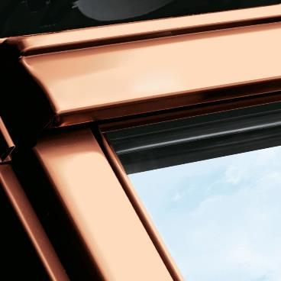
Медные накладки для замены на окне PREMIUM GGL 3170
CK02
CK04
FK04
FK06
MK04
MK06
MK08
MK10
PK06
PK08
SK06
SK08
Вернуться к окнам
В начало

Slide 113
Медные накладки для замены на окне PREMIUM GGL CK02 3170
П-образная рамка - 600031CK021
Верхняя накладка - 763748CK1
Упаковка с накладками - ZWC CK02 0100
Перекрывающая накладка коробки левая - 76004L-K021
Перекрывающая накладка коробки правая - 76004R-K021
Перекрывающая накладка поворотной створки левая - 76005L-K021
Перекрывающая накладка поворотной створки правая - 76005R-K021
Нижняя накладка поворотной створки - 763704CK1
Вернуться к окнам
В начало

Slide 114
Медные накладки для замены на окне PREMIUM GGL CK04 3170
П-образная рамка - 600031CK041
Верхняя накладка - 763748CK1
Упаковка с накладками - ZWC CK04 0100
Перекрывающая накладка коробки левая - 76004L-K041
Перекрывающая накладка коробки правая - 76004R-K041
Перекрывающая накладка поворотной створки левая - 76005L-K041
Перекрывающая накладка поворотной створки правая - 76005R-K041
Нижняя накладка поворотной створки - 763704CK1
Вернуться к окнам
В начало

Slide 115
Медные накладки для замены на окне PREMIUM GGL FK04 3170
П-образная рамка - 600031FK041
Верхняя накладка - 763748FK1
Упаковка с накладками - ZWC FK04 0100
Перекрывающая накладка коробки левая - 76004L-K041
Перекрывающая накладка коробки правая - 76004R-K041
Перекрывающая накладка поворотной створки левая - 76005L-K041
Перекрывающая накладка поворотной створки правая - 76005R-K041
Нижняя накладка поворотной створки - 763704FK1
Вернуться к окнам
В начало

Slide 116
Медные накладки для замены на окне PREMIUM GGL FK06 3170
П-образная рамка - 600031FK061
Верхняя накладка - 763748FK1
Упаковка с накладками - ZWC FK06 0100
Перекрывающая накладка коробки левая - 76004L-K061
Перекрывающая накладка коробки правая - 76004R-K061
Перекрывающая накладка поворотной створки левая - 76005L-K061
Перекрывающая накладка поворотной створки правая - 76005R-K061
Нижняя накладка поворотной створки - 763704FK1
Вернуться к окнам
В начало

Slide 117
Медные накладки для замены на окне PREMIUM GGL MK04 3170
П-образная рамка - 600031MK041
Верхняя накладка - 763748MK1
Упаковка с накладками - ZWC MK04 0100
Перекрывающая накладка коробки левая - 76004L-K041
Перекрывающая накладка коробки правая - 76004R-K041
Перекрывающая накладка поворотной створки левая - 76005L-K041
Перекрывающая накладка поворотной створки правая - 76005R-K041
Нижняя накладка поворотной створки - 763704MK1
Вернуться к окнам
В начало

Slide 118
Медные накладки для замены на окне PREMIUM GGL MK06 3170
П-образная рамка - 600031MK061
Верхняя накладка - 763748MK1
Упаковка с накладками - ZWC MK06 0100
Перекрывающая накладка коробки левая - 76004L-K061
Перекрывающая накладка коробки правая - 76004R-K061
Перекрывающая накладка поворотной створки левая - 76005L-K061
Перекрывающая накладка поворотной створки правая - 76005R-K061
Нижняя накладка поворотной створки - 763704MK1
Вернуться к окнам
В начало

Slide 119
Медные накладки для замены на окне PREMIUM GGL MK08 3170
П-образная рамка - 600031MK081
Верхняя накладка - 763748MK1
Упаковка с накладками - ZWC MK08 0100
Перекрывающая накладка коробки левая - 76004L-K081
Перекрывающая накладка коробки правая - 76004R-K081
Перекрывающая накладка поворотной створки левая - 76005L-K081
Перекрывающая накладка поворотной створки правая - 76005R-K081
Нижняя накладка поворотной створки - 763704MK1
Вернуться к окнам
В начало

Slide 120
Медные накладки для замены на окне PREMIUM GGL MK10 3170
П-образная рамка - 600031MK101
Верхняя накладка - 763748MK1
Упаковка с накладками - ZWC MK10 0100
Перекрывающая накладка коробки левая - 76004L-K101
Перекрывающая накладка коробки правая - 76004R-K101
Перекрывающая накладка поворотной створки левая - 76005L-K101
Перекрывающая накладка поворотной створки правая - 76005R-K101
Нижняя накладка поворотной створки - 763704MK1
Вернуться к окнам
В начало

Slide 121
Медные накладки для замены на окне PREMIUM GGL PK06 3170
П-образная рамка - 600031PK061
Верхняя накладка - 763748PK1
Упаковка с накладками - ZWC PK06 0100
Перекрывающая накладка коробки левая - 76004L-K061
Перекрывающая накладка коробки правая - 76004R-K061
Перекрывающая накладка поворотной створки левая - 76005L-K061
Перекрывающая накладка поворотной створки правая - 76005R-K061
Нижняя накладка поворотной створки - 763704PK1
Вернуться к окнам
В начало

Slide 122
Медные накладки для замены на окне PREMIUM GGL PK08 3170
П-образная рамка - 600031PK081
Верхняя накладка - 763748PK1
Упаковка с накладками - ZWC PK08 0100
Перекрывающая накладка коробки левая - 76004L-K081
Перекрывающая накладка коробки правая - 76004R-K081
Перекрывающая накладка поворотной створки левая - 76005L-K081
Перекрывающая накладка поворотной створки правая - 76005R-K081
Нижняя накладка поворотной створки - 763704PK1
Вернуться к окнам
В начало

Slide 123
Медные накладки для замены на окне PREMIUM GGL SK06 3170
П-образная рамка - 600031SK061
Верхняя накладка - 763748SK1
Упаковка с накладками - ZWC SK06 0100
Перекрывающая накладка коробки левая - 76004L-K061
Перекрывающая накладка коробки правая - 76004R-K061
Перекрывающая накладка поворотной створки левая - 76005L-K061
Перекрывающая накладка поворотной створки правая - 76005R-K061
Нижняя накладка поворотной створки - 763704SK1
Вернуться к окнам
В начало

Slide 124
Медные накладки для замены на окне PREMIUM GGL SK08 3170
П-образная рамка - 600031SK081
Верхняя накладка - 763748SK1
Упаковка с накладками - ZWC SK08 0100
Перекрывающая накладка коробки левая - 76004L-K081
Перекрывающая накладка коробки правая - 76004R-K081
Перекрывающая накладка поворотной створки левая - 76005L-K081
Перекрывающая накладка поворотной створки правая - 76005R-K081
Нижняя накладка поворотной створки - 763704SK1
Вернуться к окнам
В начало

Slide 125
Поворотные шарниры
VELUX OPTIMA (например, GLR MR08 3073IS)
VELUX PREMIUM (например, GGL MK08 3070)
2003-2015 гг (например, GGL M08 3073G)
1992-2003 гг (например, GZL 308 1054)
Вернуться к окнам
В начало

Slide 126
Поворотные шарниры
VELUX OPTIMA (например, GLR MR08 3073IS) и
2003-2015 гг (например, GGL M08 3073G)
GZR, GLR, GLP, GZL, GGL, GGU:
Шарнир поворотной створки левый (изнутри помещения):
020680
Шарнир поворотной створки правый (изнутри помещения):
020679
Шарнир коробки левый (изнутри помещения):
для размеров C02, C04 020752
для остальных размеров 020758
Шарнир коробки правый (изнутри помещения):
для размеров C02, C04 020751
для остальных размеров 020757
Вернуться к окнам
В начало

Slide 127
Поворотные шарниры
VELUX PREMIUM (например, GGL MK08 3070)
GGL, GGU:
Шарнир поворотной створки левый (изнутри помещения):
020790
Шарнир поворотной створки правый (изнутри помещения):
020791
Шарнир коробки левый (изнутри помещения):
для размеров CK02, CK04, CK06, FK04 020770
для остальных размеров 020768
Шарнир коробки правый (изнутри помещения):
для размеров CK02, CK04, CK06, FK04 020771
для остальных размеров 020769
Вернуться к окнам
В начало

Slide 128
Поворотные шарниры
1992-2003 гг (например, GZL 308 1054)
    GZL, GGL:
    Комплект шарниров 099966
Вернуться к окнам
В начало

Slide 129
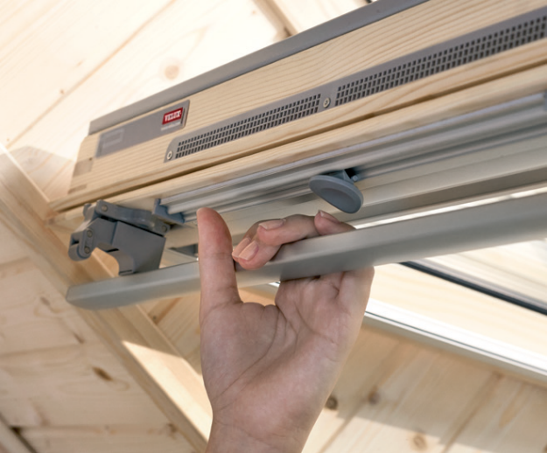
Ручка на окно GZR, GLR (верхняя)
VELUX OPTIMA (например, GLR MR08 3073IS)
C02, C04 760150CR
F04, F06 760150FR
M04, M06, M08, M10 760150MR
P06, P08 760150PR
S06, S08 760150SR
Вернуться к окнам
В начало

Slide 130
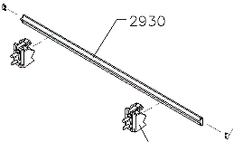
Ручка на окно GZL (без замков)
2003-2015 гг (например, GZL M08 1059D)
1992-2003 гг (например, GZL 308 1054)
Ручка
Пружинный замок
Ручка идет отдельно от пружинных замков
Вернуться к окнам
В начало

Slide 131
Ручка на окно GZL (без замков)
2003-2015 гг (например, GZL M08 1059D)
C02, C04 760665C (ручка без замков) или 760991С (ручка с замками)
F04, F06 768230F (ручка с замками)
M04, M06, M08, M10 760991M (ручка с замками) или 768230M (ручка с замками)
P06, P08 760991P (ручка с замками) или 768230P (ручка с замками)
S06, S08 768230S (ручка с замками)
Ручка
Пружинный замок
Вернуться к окнам
В начало

Slide 132
Ручка на окно GZL (без замков)
1992-2003 гг (например, GZL 308 1054)
102 6011181
206 6011182
304, 306, 308, 310 6011183
408 6011184
606, 608 6011186
Ручка
Пружинный замок
Вернуться к окнам
В начало

Slide 133
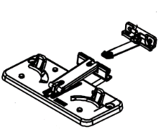
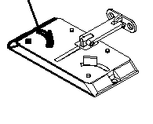
Замок
GGL, GGU, GPL, GPU
2
VELUX PREMIUM (например, GGL MK08 3070)
        Код – 025231 (часть 1)
        Код – 025213 (часть 2)
2003-2015 гг (например, GZL M08 1059D)
        Код – 025154
1992-2003 гг (например, GZL 308 1054)
        Код – 025140
1
Вернуться к окнам
В начало

Slide 134
Пружины (GPL) 2003-2015 гг
GPL --- 3059 алюминий
GPL --- 3073G алюминий
Информацию по кодам для окон с другим стеклопакетом или с накладками из меди уточняйте в отделе по работе с клиентами
В начало

Slide 135
Пружины GPL --- 3059 2003-2015 гг с алюминиевыми накладками
 | Уклон кровли
Код окна | 15-55⁰ | 56-60⁰ | 61-65⁰ | 66-70⁰ | 71-75⁰
GPL M06 3059 | 033401 | 043588 | 043779 | 043775 | 043771
GPL M08 3059 | 033418 | 043605 | 043797 | 043793 | 043788
GPL M10 3059 | 033431 | 043617 | 043809 | 043805 | 043800
GPL P06 3059 | 033411 | 043598 | 043790 | 043786 | 043781
GPL P08 3059 | 033426 | 043613 | 043805 | 043801 | 043796
GPL P10 3059 | 033439 | 043626 | 043817 | 043813 | 043809
GPL S06 3059 | 033417 | 043604 | 043796 | 043792 | 043787
GPL S08 3059 | 033434 | 043621 | 043813 | 043809 | 043804
GPL S10 3059 | 033448 | 043634 | 043826 | 043822 | 043817
На одно окно необходимо заказывать пружины в количестве 2 шт
В начало

Slide 136
Пружины GPL --- 3073G 2003-2015 гг с алюминиевыми накладками
 | Уклон кровли
Код окна | 15-55⁰ | 56-60⁰ | 61-65⁰ | 66-70⁰ | 71-75⁰
GPL M06 3073G | 033406 | 043593 | 043785 | 043781 | 043776
GPL M08 3073G | 033425 | 043612 | 043804 | 043799 | 043795
GPL M10 3073G | 033438 | 043624 | 043816 | 043812 | 043808
GPL P06 3073G | 033417 | 043603 | 043795 | 043791 | 043786
GPL P08 3073G | 033434 | 043621 | 043812 | 043808 | 043804
GPL P10 3073G | 033448 | 043634 | 043826 | 043822 | 043817
GPL S06 3073G | 033425 | 043612 | 043804 | 043800 | 043795
GPL S08 3073G | 033442 | 043628 | 043820 | 043816 | 043811
GPL S10 3073G | 033455 | 043642 | 043834 | 043829 | 043825
На одно окно необходимо заказывать пружины в количестве 2 шт
В начало

Slide 137

Запасные части для окна металлические
Пружина (GTL)
Подходит для окон GTL, GTU 2003-2015 гг
Код – 029487
029488
Вернуться к окнам
В начало

Slide 138

Запасные части для окна металлические
Заглушка пружины (GPL, GPU, GDL)
Для окон 2003-2015 гг
GPL M08, P08, S08, U08 - 031013
GPU C06, F06, M06, P06, S06 – 031017
GPU F08, M08, P08, S08, U08 - 031019
GPL M08, P08, S08, U08 - 031014
GPU F08, M08, P08, S08, U08 - 031020
GDL - 031034
Вернуться к окнам
В начало

Slide 139

Запасные части для окна металлические
Крышка заглушки пружины
Год выпуска окна 2003-2015
Для окон GPL - 031048
Для окон GPU - 031049
Вернуться к окнам
В начало

Slide 140

Запасные части для окна металлические
Подъемный механизм(GTL)
Подходит для окон GTL, GTU годов выпуска 2003-2015 гг
Код – 029479
Вернуться к окнам
В начало

Slide 141
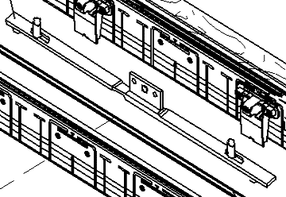
Запасные части для окна металлические
Шпингалет (GPL, GPU, GTL, GTU)
Подходит для окон GPL, GPU, GTL, GTU годов выпуска 2003-2015
Код – 029750
Вернуться к окнам
В начало

Slide 142
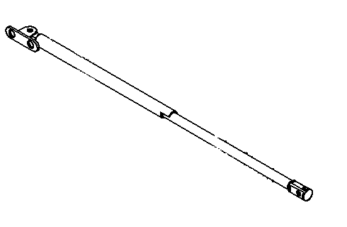
Запасные части для окна металлические
Газовый амортизатор (GXL)
Подходит для окон GXL год выпуска 2003-2015
Код – 015211
Предназначение амортизатора:
Облегчает открывание окна по верхней оси. Пружина компенсирует вес поворотной части при открывании по верхней оси
Вернуться к окнам
В начало

Slide 143
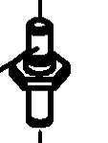
Запасные части для окна металлические
Болт подъемного механизма (GXL)
Подходит для окон GXL, год выпуска 2003-2015
Код – 015217
Вернуться к окнам
В начало

Slide 144
Крепеж
VELUX OPTIMA (например, GLR MR08 3073IS)
VELUX PREMIUM (например, GGL MK08 3070)
2003-2015 гг (например, GGL M08 3073G)
В начало

Slide 145
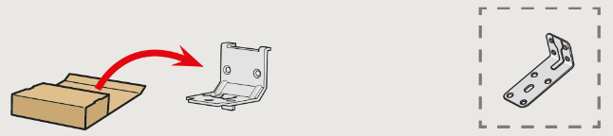
Крепеж
VELUX OPTIMA (например, GLR MR08 3073IS)
CR02 763752CR020
СR04 763752CR040
FR04 763752FR040
FR06 763752FR060
MR04 763752MR040
MR06 763752MR060
MR08 763752MR080
MR10 763752MR100
PR06 763752PR060
PR08 763752PR080
SR06 763752SR060
SR08 763752SR080
Вернуться к окнам
В начало

Slide 146
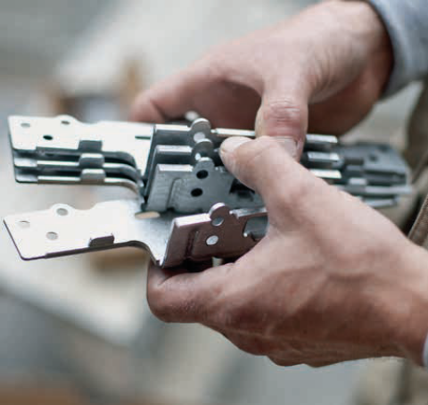


Крепеж
VELUX PREMIUM (например, GGL MK08 3070)
Упаковка с крепежом:
  Для окон с высотой до 118 см - 765010-K06
  Для окон с высотой 140 см и выше - 765010-K10
Монтажная пластина - 014562
Монтажный уголок - 014501
Вернуться к окнам
В начало

Slide 147


Крепеж
2003-2015 гг (например, GZL M08 1059D)
Упаковка с крепежом
(в комплекте 4-6 монтажных уголков,
шурупы, пластиковый клинышек):
Для окон с высотой до 118 см - 765128-06
Для окон с высотой 140 см и выше - 765128-10
Монтажная пластина - 014530
Монтажный уголок - 014531
Вернуться к окнам
В начало

Slide 148
Запасные части для окна пластмассовые
Пружинный замок (GZL)
Ответная часть замка
Вентиляционное устройство
Решетка вентиляции (GZR, GLR, GLP)
Ручки на окна
Ключи к замкам
Щеколда
Гнездо задвижки
Опора накладки
Уплотнитель нижней накладки поворотной створки
В начало

Slide 149
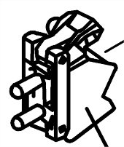
Пружинный замок
2003-2015 гг (например, GZL M08 1059D):
017360 или
017380
1992-2003 гг (например, GZL 308 1054):
017320
Посмотреть различия в кодах продуктовых линеек
Вернуться к окнам
В начало

Slide 150
Ответная часть замка
Ответная часть пружинного замка GZR, GLR
Ответная часть пружинного замка GZL
Ответная часть нижней ручки GZR, GLR, GLP
GGL
Вернуться к окнам
В начало

Slide 151

Запасные части для окна пластмассовые
Ответная часть пружинного замка (GZR, GLR)
                Код 790610
Вернуться к окнам
В начало

Slide 152

Запасные части для окна пластмассовые
Ответная часть пружинного замка (GZL)
1992-2015 гг
                Внутренний элемент - Код 017322
                Внешний элемент - Код 017321
Вернуться к окнам
В начало

Slide 153
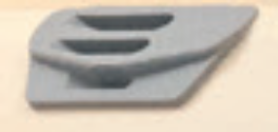
Запасные части для окна пластмассовые
Ответная часть нижней ручки (GZR, GLR, GLP)
                Код 355061
Вернуться к окнам
В начало

Slide 154

Запасные части для окна пластмассовые
Ответная замка (GGL)
VELUX PREMIUM (например, GGL MK08 3070):
              Код 025221
1992-2015 гг (например, GGL M08 3073G):
              Код 025116
Вернуться к окнам
В начало

Slide 155
Вентиляционное устройство
GZR
GLR, GLP
GZL
Вернуться к окнам
В начало

Slide 156
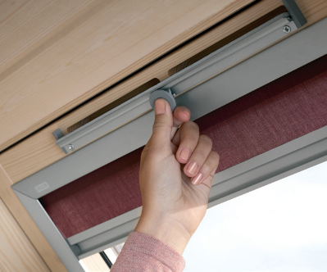
Запасные части для окна пластмассовые
Вентиляционное устройство (GZR)
VELUX OPTIMA
C02 - 353920
C04 - 353920
F04 - 353921
F06 - 353921
M04 - 353921
M06 - 353921
M08 - 353921
P06 - 353921
S06 - 353921
Вернуться к окнам
В начало

Slide 157
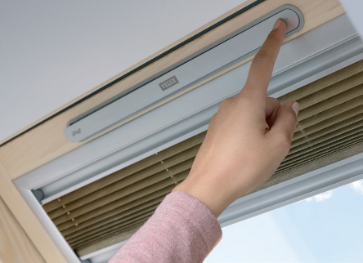
Запасные части для окна пластмассовые
Вентиляционное устройство (GLR, GLP)
VELUX OPTIMA
            Код 351210
Вернуться к окнам
В начало

Slide 158
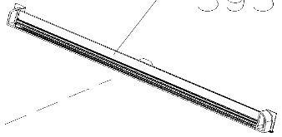
Запасные части для окна пластмассовые
Вентиляционное устройство (GZL)
2003-2015
C02 - 353653
C04 - 353653
F04 - 353653
F06 - 353653
M04 - 353652
M06 - 353652
M08 - 353652
M10 - 353652
P06 - 353652
P08 - 353652
S06 - 353652
S08 - 353652
Вернуться к окнам
В начало

Slide 159
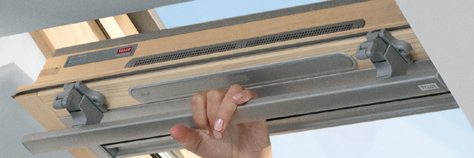
Запасные части для окна пластмассовые
Решетка вентиляции (GZR, GLR, GLP)
VELUX OPTIMA
            Код 355089
Вернуться к окнам
В начало

Slide 160
Ручки для окон
GZL (нижняя)
GZL (верхняя)
GZR (нижняя)
GZR, GLR (верхняя)
GLR (нижняя)
GLR (верхняя)
GLP
GPL, GTL
GPU
GXL
GDL, GEL
VEA, VEB
VFA, VFB
Вернуться к окнам
В начало

Slide 161
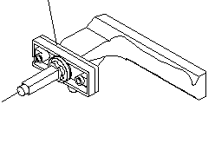
Запасные части для окна пластмассовые
Нижняя ручка окна GZL (для окон GZL 1059db)
2003-2015 гг
            Код 028404
Вернуться к окнам
В начало

Slide 162
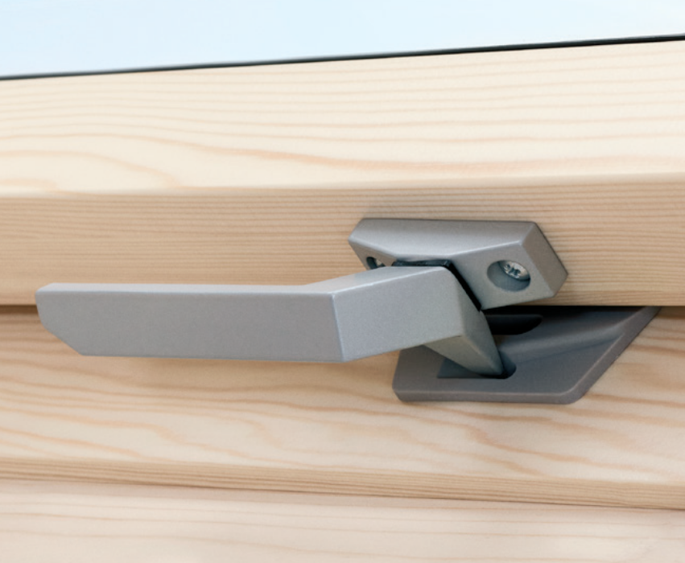
Запасные части для окна пластмассовые
Нижняя ручка окна GZR (для окон GZR 3050B)
OPTIMA
Код 028698
Вернуться к окнам
В начало

Slide 163
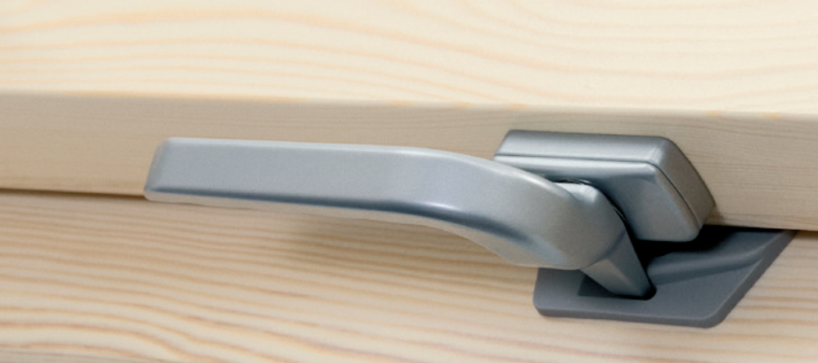
Запасные части для окна пластмассовые
Нижняя ручка окна GLR (для окон GLR 3073BIS)
OPTIMA
Код 355613
Вернуться к окнам
В начало

Slide 164
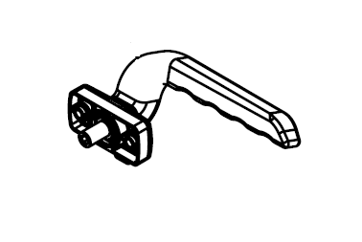
Запасные части для окна пластмассовые
Нижняя ручка окна GLP (для окон GLP 0073BIS)
OPTIMA
Код 355629
Вернуться к окнам
В начало

Slide 165
Запасные части для окна пластмассовые
Нижняя ручка окна GPL, GTL
VELUX PREMIUM (например, GPL MK08 3070):
Ручка без замка Код 028320
2003-2015 гг (например, GPL M08 3073G):
Ручка без замка Код 028400
Ручка с замком Код 028401
Вернуться к окнам
В начало

Slide 166
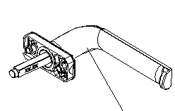
Запасные части для окна пластмассовые
Нижняя ручка окна GPU
VELUX PREMIUM (например, GPU MK08 0070):
Ручка без замка Код 028322
Ручка с замком Код 028323
2003-2015 гг (например, GPU M08 0073G):
Ручка без замка Код 028402
Ручка с замком Код 028403
Вернуться к окнам
В начало

Slide 167
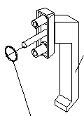
Запасные части для окна пластмассовые
Боковая ручка на окна GXL
VELUX PREMIUM (например, GXL FK06 3070):
Ручка без замка Код 028324
Ручка с замком Код 028325
2003-2015 гг (например, GXL F06 3070):
Ручка без замка Код 028404
Ручка с замком Код 028405
Вернуться к окнам
В начало

Slide 168
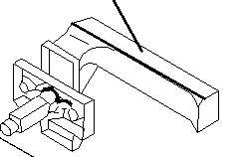
Запасные части для окна пластмассовые
Ручка на окна GDL (верхняя часть балкона), GEL
VELUX PREMIUM (например, GDL PK19 3066P1) - GDL (верхняя часть балкона)
Ручка с замком Код 024379
2003-2015 гг (например, GDL P19 3065GP1) и
GEL (все годы производства):
Ручка без замка Код 028406
Ручка с замком Код 028407
Вернуться к окнам
В начало

Slide 169
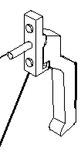
Запасные части для окна пластмассовые
Ручка на окна VEA/VEB
2003-2015 гг
Ручка без замка Код 028410
Ручка с замком Код 028411
Вернуться к окнам
В начало

Slide 170
Запасные части для окна пластмассовые
Ручка на окна VFA/VFB
2003-2015 гг
Ручка без замка Код 028412
Ручка с замком Код 028413
Вернуться к окнам
В начало

Slide 171
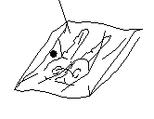
Ключи для замков на ручках
Комплект из 2-х ключей в упаковке
Подходит для окон GDL, GPL, GPU, GXL, VEA, VEB, VFA, VFB
2003-2015 гг
          Код 028414
Вернуться к окнам
В начало

Slide 172
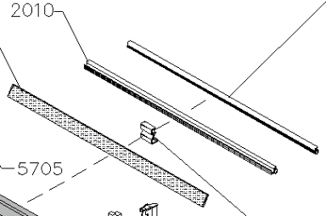
Держатель фильтра
2003-2015 гг (например, GGL M08 3073G) - Алюминий
GZL, GGL, GGU, GPL:
C02, C04 760616С
F04, F06 760616F
M04, M06, M08, M10, M12 760616M
P06, P08, P10 760616P
S06, S08, S10 760616S
U04, U08, U10 760616U
В начало

Slide 173
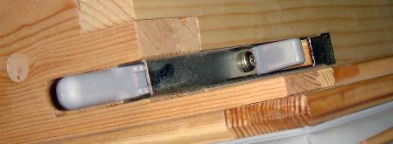
Щеколда
GZL, GGL, GGU
2003-2015 гг:
010782
GHL, GPL, GPU, GTL
2003-2015 гг:
010787 - подходит и к GZL, GGL, GGU 2003-2015 гг
Перейти к запчасти «гнездо задвижки»
Вернуться к окнам
В начало

Slide 174
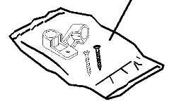

Гнездо задвижки
Комплект (2 гнезда, 2 шурупа):
350023
Одно гнездо задвижки:
010742 (010741 для размеров C02, F06)
Пластмассовое кольцо под щеколду:
010705
Перейти к запчасти «щеколда» (задвижка)
Вернуться к окнам
В начало

Slide 175

Опора накладки
Подходит к окнам:
  GLR, GZR
  GGL, GZL 2003-2015 гг
          Код 060959
Вернуться к окнам
В начало

Slide 176


Уплотнитель нижней накладки поворотной створки
Подходит для окон
GZR
  GGL, GGU, GPL, GPU, GHL, GDL 2003-2015 гг
GEL, VEA, VEB
Правый изнутри – 060980
Левый изнутри - 060981
Вернуться к окнам
В начало

Slide 177
У клиента разбился стеклопакет
Для того, чтобы определить какой стеклопакет необходимо приобрести для замены, клиент должен переписать полностью код с оконной таблички
VELUX OPTIMA (например, GLR MR08 3073IS)
VELUX PREMIUM (например, GGL MK08 3070)
1992-2015 гг (например, GGL M08 3073G)
Посмотреть как выглядит табличка
Определить год производства
В начало

Slide 178
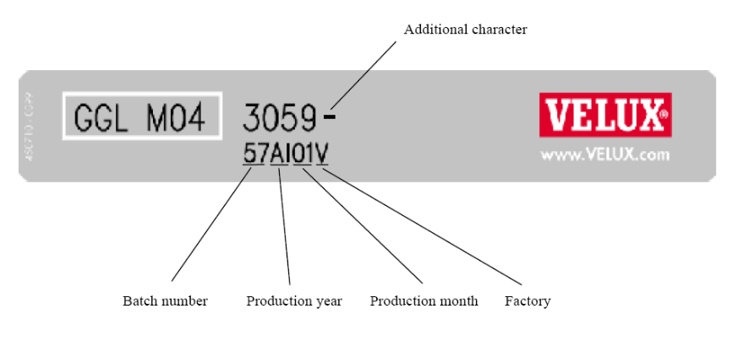
Window plate/ Оконная табличка
Дополнительный параметр
Номер партии
Год производства
Завод
Месяц производства
Вернуться к стеклопакетам
В начало

Slide 179
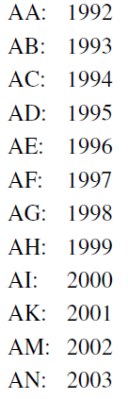
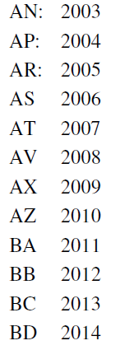

Production year/ Год производства
Внимание для окон 102, 206 стеклопакеты С02 и F06 не подходят.
Необходимо заказывать IPL 102 или 206
Вернуться к стеклопакетам
В начало

Slide 180
Замена стеклопакетов на окнах
VELUX OPTIMA
CR02 IPX CR02 0073R
CR04 IPX CR04 0073R
FR06 IPX FR06 0073R
MR04 IPX MR04 0073R
MR06 IPX MR06 0073R
MR08 IPX MR08 0073R
MR10 IPX MR10 0073R
PR06 IPX PR06 0073R
PR08 IPX PR08 0073R
SR06 IPX SR06 0073R
SR08 IPX SR08 0073R
Вернуться к стеклопакетам
В начало

Slide 181
Замена стеклопакетов на окнах
VELUX PREMIUM
Внимание! При замене с/на стеклопакеты 60, 66 уточняйте необходимый набор запчастей.
Для окон со стеклопакетом 70:
CK02 IPL CK02 0070
CK04 IPL CK04 0070
FK04 IPL FK04 0070
FK06 IPL FK06 0070
MK04 IPL MK04 0070
MK06 IPL MK06 0070
MK08 IPL MK08 0070
MK10 IPL MK10 0070
PK06 IPL PK06 0070
PK08 IPL PK08 0070
SK06 IPL SK06 0070
SK08 IPL SK08 0070
Вернуться к стеклопакетам
В начало

Slide 182
Замена стеклопакетов на окнах 1992-2015 гг производства
Посмотреть как выглядит табличка
Определить год производства
Нужна ли прижимная рамка
Код прижимной рамки
Список запчастей при замене на стеклопакет 65
Внимание для окон 102, 206 стеклопакеты С02 и F06 не подходят. Необходимо заказывать IPL 102 или 206

Slide 183
Нужна ли прижимная рамка?
Стеклопакет | Толщина | Год производства | Замена на стеклопакет
--00 | 16 мм | 1991-2000 | IPL 0073G+IGR или IPL 0059+IGR
--54 | 16 мм | 1991-2000 | IPL 0073G+IGR или IPL 0059+IGR
--54 | 24 мм | 2001-2015 | IPL 0073G или IPL 0059
--54R | 24 мм | 2001-2015 | IPL 0073G или IPL 0059
--59 | 24 мм | 1991-2000 | IPL 0073G или IPL 0059
--59 | 24 мм | 2001-2015 | IPL 0073G или IPL 0059
Другие стеклопакеты | 24 мм | 1991-2015 | IPL 0073G или IPL 0059
Вернуться к стеклопакетам
В начало

Slide 184
Прижимная рамка IGR
Размер окна | Алюминиевые накладки | Медные накладки
102 | IGR 102 3000 | IGR 102 3100
206 | IGR 206 3000 | IGR 206 3100
304 | IGR 304 3000 | IGR 304 3100
306 | IGR 306 3000 | IGR 306 3100
308 | IGR 308 3000 | IGR 308 3100
310 | IGR 310 3000 | IGR 310 3100
408 | IGR 408 3000 | IGR 408 3100
606 | IGR 606 3000 | IGR 606 3100
608 | IGR 608 3000 | IGR 608 3100
Вернуться к стеклопакетам
В начало

Slide 185
Список запчастей для замены на стеклопакет 65
Для окон с открыванием по центральной оси
Для окон с двойным открыванием
В начало

Slide 186
Список запчастей для замены на стеклопакет 65
Для окон с открыванием по центральной оси (GGL/GGU/GZL):
C02 IGR C02 3033
C04 IGR C04 3033
F04 IGR F04 3033
F06 IGR F06 3033
M04 IGR M04 3033
M06 IGR M06 3033
M08 IGR M08 3033
M10 IGR M10 3033
P06 IGR P06 3033
P08 IGR P08 3033
S06 IGR S06 3033
S08 IGR S08 3033
Вернуться к стеклопакетам
В начало

Slide 187
Список запчастей для замены на стеклопакет 65
Для окон с открыванием по центральной оси:
061031 - Понадобится 2 шт. Опора стеклопакета на 32 мм, устанавливается на существующую опору 24 мм
601902---- - Например, 601902M080. П-образный профиль (зависит от размера, и материала: алюминий/медь)
231406 - Понадобится 2 шт. Вспененный блок на рамку.
760827-- - Например, 760827M0. Нижняя накладка рамы над стеклопакетом (зависит от ширины окна, и материала: алюминий/медь)
760849-- - Например, 760849M0. Верхняя накладка (зависит от ширины окна, и материала: алюминий/медь)
Вернуться к стеклопакетам
В начало

Slide 188
Список запчастей для замены на стеклопакет 65
Для окон с двойным открыванием:
061031 - Понадобится 2 шт. Опора стеклопакета на 32 мм, устанавливается на существующую опору 24 мм
601902---- - Например, 601902M080. П-образный профиль (зависит от размера, и материала: алюминий/медь)
231406 - Понадобится 2 шт. Вспененный блок на рамку.
760827-- - Например, 760827M0. Нижняя накладка рамы над стеклопакетом (зависит от ширины окна, и материала: алюминий/медь)
760850-- - Например, 760850M0. Верхняя накладка (зависит от ширины окна, и материала: алюминий/медь)
Вернуться к стеклопакетам
В начало

Slide 189
Запасные части для окна. Уплотнители
Дополнительные уплотнители серого цвета
Уплотнитель черного цвета
Уплотнитель вентиляционного клапана
Моющийся фильтр
Расчет длины уплотнителей
В начало

Slide 190
Запасные части для окна. Уплотнители
Дополнительный уплотнитель серого цвета
VELUX OPTIMA (например, GLR MR08 3073IS)
VELUX PREMIUM (например, GGL MK08 3070)
1992-2015 гг (например, GGL M08 3073G или GZL 308 1054)
Вернуться к списку уплотнителей
В начало

Slide 191

Запасные части для окна. Уплотнители
Дополнительный уплотнитель серого цвета
Подходит для окон
VELUX OPTIMA (например, GLR MR08 3073IS) GZR, GLR, GLP и
1992-2015 гг (например, GGL M08 3073G или GZL 308 1054) GZL, GGL, GPL, GHL, GTL
CR02, C02, 102 675005C02
CR04, С04 675005C04
FR04, F04 675005F04
FR06, F06, 206 675005F06
MR04, M04, 304 675005M04
MR06, M06, 306 675005M06
MR08, M08, 308 675005M08
MR10, M10, 310 675005M10
PR06, P06 675005P06
PR08, P08, 408 675005P08
P10 675005P10
SR06, S06, 606 675005S06
SR08, S08, 608 675005S08
Вернуться к списку уплотнителей
В начало

Slide 192

Запасные части для окна. Уплотнители
Дополнительный уплотнитель серого цвета
Подходит для окон VELUX PREMIUM (например, GGL MK08 3070)
GGL, GPL, GTL
CK02 670094CK02
СK04 670094CK04
FK04 670094FK04
FK06 670094FK06
MK04 670094MK04
MK06 670094MK06
MK08 670094MK08
MK10 670094MK10
PK06 670094PK06
PK08 670094PK08
PK10 670094PK10
SK06 670094SK06
SK08 670094SK08
Вернуться к списку уплотнителей
В начало

Slide 193
Запасные части для окна. Уплотнители
Уплотнитель черного цвета
VELUX PREMIUM (например, GGL MK08 3070)
1992-2015 гг (например, GGL M08 3073G или GZL 308 1054)
Вернуться к списку уплотнителей
В начало

Slide 194


Запасные части для окна. Уплотнители
Уплотнитель черного цвета
Подходит для окон GGL, GTL VELUX PREMIUM
1 метр
      Код - 230204
Расчет длины уплотнителей
Вернуться к списку уплотнителей
В начало

Slide 195



Запасные части для окна. Уплотнители
Уплотнитель черного цвета
Подходит для окон GZL, GGL, GPL, GTL, GIL 1992-2015 гг
1 метр
      Код - 231065
      Код - 231059
Расчет длины уплотнителей
Вернуться к списку уплотнителей
В начало

Slide 196

Запасные части для окна. Уплотнители
Уплотнитель вентиляционного клапана
VELUX PREMIUM (например, GGL MK08 3070)
  Код - 230090
1992-2015 гг (например, GPL M08 3073G или GGL 308 3059)
  Код - 230123
GGL, GPL, GTL, GXL, GDL, GEL
1 метр
Расчет длины уплотнителей
Вернуться к списку уплотнителей
В начало

Slide 197
Запасные части для окна. Уплотнители
Расчет длины уплотнителей
Название | Код | Длина на одно окно, м
 |  | C02/102 | F06/206 | M04/304 | M06/306 | M08/308 | M10/310 | P08/408 | S06/606 | S08/608
Уплотнитель черного цвета | 231065 | 0,76 | 1,16 | 0,96 | 1,16 | 1,38 | 1,56 | 1,33 | 1,16 | 1,38
Уплотнитель черного цвета | 231059 | 1.6 | 2.26 | 2.26 | 2.46 | 2.68 | 2.86 | 3 | 3.18 | 3.4
Уплотнитель вент. клапана | 230123 | 0.44 | 0.55 | 0.65 | 0.65 | 0.65 | 0.65 | 0.81 | 1.01 | 1.01
Моющийся фильтр | 231314 | 0.5 | 0.61 | 0.73 | 0.73 | 0.73 | 0.73 | 0.89 | 1.09 | 1.09
 |  | CK02 | FK06 | MK04 | MK06 | MK08 | MK10 | PK08 | SK06 | SK08
Уплотнитель черного цвета | 230204 | 2,4 | 3,5 | 3,3 | 3,7 | 4,1 | 4,5 | 4,4 | 4,4 | 4,8
Вернуться к списку уплотнителей
В начало

Slide 198

Запасные части для окна
Моющийся фильтр
Подходит для окон GGL, GGU, GPL, GPU, GTL, GXL
1 метр
Код - 231314
Расчет длины фильтра
Вернуться к списку уплотнителей
В начало

Slide 199
Запасные части для окна
Электрика
VELUX PREMIUM (например, GGL MK08 307021)
2003-2015 гг:
  Управление на радио сигнале IO (например, GGL M08 3073G21)
  Управление от инфра-красного сигнала IR (например, GGL M08 3073G20)
В начало

Slide 200
Запасные части для окна
Электрика
Интегра VELUX PREMIUM
например, GGL MK08 307021
Трансформатор
Электромотор
Комплект крепежа мотора
Датчик дождя
Магнит
В начало

Slide 201

Запасные части для окна. Электрика
Трансформатор окна Интегра VELUX PREMIUM
Подходит для окон GGL/GGU Integra VELUX PREMIUM,
например, GGL MK08 307021
          Код – 830463
В начало

Slide 202

Запасные части для окна. Электрика
Мотор для окна Интегра VELUX PREMIUM
Подходит для окон GGL/GGU Integra VELUX PREMIUM,
например, GGL MK08 307021
  Код – 830451
В начало

Slide 203

Запасные части для окна. Электрика
Комплект крепежа мотора
Подходит для окон GGL/GGU Integra VELUX PREMIUM,
например, GGL MK08 307021
          Код - 865273
В начало

Slide 204

Магнит
Подходит для окон GGL/GGU Integra VELUX PREMIUM,
например, GGL MK08 307021
          Код - 830453
В начало

Slide 205
Запасные части для окна
Электрика
Интегра IO
управление на радио сигнале:
Трансформатор с кабелем питания окна Интегра IO
Мотор для окна Интегра IO
Ответная часть замка
Комплект крепежа мотора
Магнит для IO
Датчик дождя
Интегра IR
управление от инфракрасного сигнала :
Приемник инфракрасного сигнала IR
Трансформатор с кабелем питания окна Интегра IR
Мотор для окна Интегра IR
Ответная часть мотора для окна Интегра IR
Соединительная коробка
В начало

Slide 206

Запасные части для окна. Электрика
Трансформатор с кабелем питания окна Интегра IO
Подходит для окон GGL/GGU Integra ----21 (управление на радио сигнале)
          Код - 869030
В начало

Slide 207

Запасные части для окна. Электрика
Мотор для окна Интегра IO
Подходит для окон GGL/GGU Integra ----21 (управление на радио сигнале)
  Код – 869024 или 869025
В начало

Slide 208

Запасные части для окна. Электрика
Ответная часть замка
          Код - 860395
В начало

Slide 209

Запасные части для окна. Электрика
Комплект крепежа мотора
Подходит для окон GGL/GGU Integra ----21 (управление на радио сигнале)
          Код - 862085
В начало

Slide 210

Магнит
Подходит для окон GGL/GGU Integra ----21 (управление на радио сигнале) и мотора KMG 100
          Код - 869032
В начало

Slide 211

Датчик дождя
Подходит для окон VELUX PREMIUM (например, GGL MK08 307021)
Подходит для окон GGL/GGU Integra ----21 (управление на радио сигнале)
Подходит для KMX 100, KMX 200
          Код - 869031
В начало

Slide 212

Запасные части для окна. Электрика
Приемник инфракрасного сигнала
Подходит для окон GGL/GGU Integra ----20 (управление от инфракрасного сигнала)
          Код - 860454
В начало

Slide 213

Запасные части для окна. Электрика
Трансформатор с кабелем питания для окна Интегра IR
Подходит для окон GGL/GGU Integra ----20 (управление от инфракрасного сигнала)
          Код - 860460
В начало

Slide 214

Запасные части для окна. Электрика
Мотор для окна Интегра IR
Подходит для окон GGL/GGU Integra ----20 (управление от инфракрасного сигнала)
          Код - 860465
В начало

Slide 215

Запасные части для окна. Электрика
Ответная часть мотора для окна Интегра IR
Подходит для окон GGL/GGU Integra ----20 (управление от инфракрасного сигнала)
          Код - 938836
В начало

Slide 216

Запасные части для окна. Электрика
Ответная часть мотора для окна Интегра IR
Подходит для окон GGL/GGU Integra ----20 (управление от инфракрасного сигнала)
          Код - 869006
В начало

Slide 217

Крышка двигателя KMX 200
Подходит для KMX 200
          Код - 833053
В начало

Slide 218

Консоль датчика дождя
Подходит для датчика дождя KLA 100 системы дымоудаления KFX
          Код - 863610
В начало

Slide 219
Запасные части для окон
Окно-балкон Cabrio
2003-2015гг
Балясины для перил
Пружины
В начало

Slide 220


Окно-балкон Cabrio
Балясины для перил
2003-2015гг
Код 023801
Код 023802
Код 023803
Код 023804
Код 023805
Код 023806
Код 023807
Комплект перила с балясинами
Код 099732
Код 023808
Вернуться к окнам
В начало

Slide 221

Пружины для окна-балкона Кабрио
2003-2015гг
GDL P19 3073GP1 033451
GDL P19 3059P1 033445
GDL P19 3060GP1 033455
Вернуться к окнам
В начало

Slide 222
Запасные части для оклада
Дренажный желоб
В начало

Slide 223

Дренажный желоб
Подходит для окладов EDS, EDW, EFS, EFW, EKS, EKW
      Код - 762045107
В начало

Slide 224
Запасные части для откоса
Наличники откоса
В начало

Slide 225

Крепеж для откосов
      Код - 790759
В начало

Slide 226




Наличники откоса LSC –K-- 2000
Наличники подрезаются под нужный размер окна
Верхний/нижний наличник (1 шт) -
Боковой наличник (1 шт)
      Код – 759523SK
Пластиковые уголки для наличников
      Код - 759525K10
Код - 790061
Крепеж
Код - 790758
В начало

Slide 227
Запасные части для лестницы
Стержень для открывания чердачной лестницы
Серые насадки на ножки
Черные насадки на ножки
Защелка для лестницы Престиж NLL 7630
Запчасти и защелка для лестницы Эконом NLL 2610B
В начало

Slide 228

Стержень для открывания чердачной лестницы
      Код – ZLL 113
В начало

Slide 229

Серые насадки на ножки
Насадки на ножки для моделей чердачных лестниц VELTA
Эконом NLL 2610B,
Стандарт NLL 3610,
Стандарт-Компакт NLL 3620,
Уют NLL 5620
Состав: 2 пластиковые насадки на ножки
      Код – ZLL 114
В начало

Slide 230

Черные насадки на ножки
Насадки на ножки для модели чердачных лестниц VELTA
Престиж NLL 7630
Состав: 2 пластиковые насадки на ножки
      Код – ZLL 115
В начало

Slide 231



Защелка для лестницы Престиж NLL 7630
Состав:
Фиксатор проушины защелки
Втулка защелки
Проушина защелки
      Код – ZLL 125
В начало

Slide 232
Запчасти и защелка для лестницы Эконом NLL 2610B
Поставляется в едином комплекте:
      Код – ZLL 115
номер запчасти в инструкции
8а | Кронштейн 1 правый. Для крепления пружины к коробу чердачной лестницы
8б | Кронштейн 1 левый. Для крепления пружины к коробу чердачной лестницы
9а | Кронштейн 2 правый. Для крепления лестницы к коробу
9б | Кронштейн 2 левый. Для крепления лестницы к коробу
10 | Кронштейн 3 (2 шт.). Для крепления лестницы к пружине
16 | Планка. Для крепления пружины к кронштейну (4 шт.)
20 | Втулка защелки
21 | Проушина защелки
23 | Саморез 4х20 (3 шт.)
29 | Крючок для стрежня для открывания чердачной лестницы.
32 | Ответная часть защелки
39 | Защелка
42 | Болт М6х20 (10 шт.)
43 | Болт М6х30 (6 шт.)
45 | Болт М6х16 (6 шт.)
46 | Шайба 7х30 (6 шт.)
47 | Саморез 4х40
48 | Заклепки для крышки люка (2 шт.)
49 | Планка – составляющая часть крышки люка
50 | Болт М6х25 (4 шт.)
В начало

Slide 233





Кронштейны для крепления пружины к коробу чердачной лестницы
8а | Кронштейн 1 правый. Для крепления пружины к коробу чердачной лестницы
8б | Кронштейн 1 левый. Для крепления пружины к коробу чердачной лестницы
9а | Кронштейн 2 правый. Для крепления лестницы к коробу
9б | Кронштейн 2 левый. Для крепления лестницы к коробу
10 | Кронштейн 3 (2 шт.). Для крепления лестницы к пружине
Вернуться к ZLL 115

Slide 234






Болты/ шурупы
23 | Саморез 4х20 (3 шт.)
42 | Болт М6х20 (10 шт.)
43 | Болт М6х30 (6 шт.)
45 | Болт М6х16 (6 шт.)
46 | Шайба 7х30 (6 шт.)
47 | Саморез 4х40
50 | Болт М6х25 (4 шт.)
Вернуться к ZLL 115

Slide 235
Запасные части для электрооборудования
Электрооборудование окон Integra
Комплект крепежа мотора (подходит для KMG 100)
Цепь мотора (подходит для KMG 100)
Блок управления/трансформатор (подходит для KMX 100)
Датчик дождя (подходит для KMX 100, KMX 200)
Магнит IO
Крышка двигателя KMX 200
Консоль датчика дождя
В начало

Slide 236

Комплект крепежа мотора подходит для KMG 100
          Код 862085
В начало

Slide 237

Цепь мотора подходит для KMG 100
          Код 862096
В начало

Slide 238

Блок управления/трансформатор подходит для KMX 100
          Код 860985
В начало

Slide 239
Запасные части для штор
DFD
DKL
DML
DSL
FHC
FHL
MHL
MML, MSL
PAL
PML
RHL
RFL
RML
RSL
ZIL
В начало

Slide 240
Запасные части для штор DFD
Монтажный комплект
Упаковка фиксаторов шнура
В начало

Slide 241

Запасные части для штор DFD, DKL, RFL
Монтажный комплект
Подходит для штор DFD, DKL, RFL (slim line)
2003-2015 гг
          Код 830108
Вернуться к шторам
В начало

Slide 242

Запасные части для DFD, DKL, FHL, RFL
Упаковка фиксаторов шнура
Подходит для штор DFD, DKL, FHL, RFL (не slim line)
2003-2015 гг
          Код - 948513
Вернуться к шторам
В начало

Slide 243
Запасные части для штор DKL
Комплект торцевых заглушек ручки-планки
Монтажный комплект
Упаковка фиксаторов шнура
В начало

Slide 244

Запасные части для штор DKL, RFL
Комплект торцевых заглушек ручки-планки
Подходит для штор DKL, RFL (не slim line)
2003-2015 гг
          Код 948445
Вернуться к шторам
В начало

Slide 245
Запасные части для штор DSL
Аккумуляторная батарея
Монтажный комплект
В начало

Slide 246

Запасные части для штор DSL
Аккумуляторная батарея
Подходит для штор DSL, RSL
2003-2015 гг
          Код 833442
Вернуться к шторам
В начало

Slide 247

Запасные части для штор DSL, RSL
Монтажный комплект
Подходит для штор DSL, RSL
2003-2015 гг
          Код 931992
Вернуться к шторам
В начало

Slide 248
Запасные части для штор FHC
Монтажный комплект
В начало

Slide 249

Запасные части для штор FHC, FHL
Монтажный комплект
Подходит для штор FHC, FHL (slim line)
2003-2015 гг
          Код - 830200
Вернуться к шторам
В начало

Slide 250
Запасные части для штор FHL
Монтажный комплект
Упаковка фиксаторов шнура
В начало

Slide 251
Запасные части для маркизета
Комплект крючков
В начало

Slide 252

Комплект крючков для маркизета
Подходит для маркизетов MHL, MIE
      Код - 831757
Вернуться к шторам
В начало

Slide 253

Установочный фиксатор
Подходит для маркизетов MML, MSL
2003-2015 гг
      Код 86322251
      86322351
Вернуться к шторам
В начало

Slide 254
Запасные части для жалюзи PAL
Ползунок боковой направляющей
Монтажный комплект Р-08
Монтажный комплект P-05
Шнур-держатель, нижняя часть
Упаковка боковых контроллеров
Упаковка торцевых муфт
Упаковка направляющих
В начало

Slide 255

Запасные части для жалюзи PAL
Ползунок боковой направляющей
Подходит для жалюзи PAL (не slim line)
2003-2015 гг
          Код 842795
Вернуться к шторам
В начало

Slide 256



Запасные части для жалюзи PAL
Монтажный комплект P-08
Подходит для жалюзи PAL (slim line)
2003-2015 гг
          Код 830186
Вернуться к шторам
В начало

Slide 257

Запасные части для жалюзи PAL, PML
Монтажный комплект Р-05
Подходит для жалюзи PAL, PML (не slim line)
2003-2015 гг
          Код 830131
Вернуться к шторам
В начало

Slide 258

Запасные части для жалюзи PAL, PML
Шнур-держатель, нижняя часть
Подходит для жалюзи PAL, PML
2003-2015 гг
          Код - 948477
Вернуться к шторам
В начало

Slide 259

Запасные части для жалюзи PAL
Упаковка боковых контроллеров
Подходит для жалюзи PAL (slim line)
2003-2015 гг
          Код - 948589
Вернуться к шторам
В начало

Slide 260


Запасные части для жалюзи PAL, PML
Упаковка торцевых муфт
Подходит для жалюзи PAL, PML
2003-2015 гг
          Код - 948460
Вернуться к шторам
В начало

Slide 261

Запасные части для жалюзи PAL, PML
Упаковка направляющих
Подходит для жалюзи PAL, PML (не slim line)
2003-2015 гг
          Код - 830140
Вернуться к шторам
В начало

Slide 262
Запасные части для жалюзи PML
Монтажный комплект P-05
Шнур-держатель, нижняя часть
Упаковка торцевых муфт
Упаковка направляющих
В начало

Slide 263

Запасные части для штор RHL
Комплект крючков
Подходит для штор RHL
2003-2015 гг
          Код 931491
Вернуться к шторам
В начало

Slide 264
Запасные части для штор RFL
Комплект торцевых заглушек ручки-планки
Монтажный комплект
Упаковка фиксаторов шнура
В начало

Slide 265
Запасные части для штор RSL
Аккумуляторная батарея
Монтажный комплект
В начало

Slide 266
Запасные части для москитной сетки
Монтажный комплект 2 (ZIL)
Монтажный комплект 3 (ZIL)
Комплект деталей нижней планки
В начало

Slide 267

Запасные части для москитной сетки
Монтажный комплект 2
Подходит для москитных сеток ZIL 0100Z
2003-2015 гг
      Код – 931680 или 931677
Вернуться к москитной сетке
В начало

Slide 268

Запасные части для москитной сетки
Монтажный комплект 3
Подходит для москитных сеток ZIL 0100Z
2003-2015 гг
      Код – 849891
Вернуться к москитной сетке
В начало

Slide 269

Запасные части для москитной сетки
Комплект деталей нижней планки
Подходит для москитных сеток ZIL 0100Z
2003-2015 гг
      Код – 948474
Вернуться к москитной сетке
В начало

Slide 270
Запасные части для рольставен
Ручка управления (SCL)
Опора боковой направляющей
Нижняя опора
Мотор для рольставен
Пластиковый концевой держатель
Уплотнитель нижней рельсы
Уплотнитель верхней планки
Установочный комплект Н для рольставен SCL
Установочный комплект I для рольставен SCL
Установочный комплект M для рольставен SCL
В начало

Slide 271

Запасные части для рольставен
Ручка управления
Подходит для рольставен SCL
2003-2015 гг
    ZCZ 171 – ручка-стержень длиной 80 см
    ZCZ 175 – ручка-стержень длиной 90 см
    ZCZ 176 – ручка-стержень длиной 1,4 м
    ZCZ 177 – ручка-стержень длиной 1,7 м
Вернуться к рольставням
В начало

Slide 272


Запасные части для рольставен
Опора боковой направляющей, алюминий
Подходит для рольствень SCL, SML, SSL
2003-2015 гг
    Левая, если смотреть снаружи
                M06, P06, S06 - 9467683406
                M08, P08, S08 - 9467683408
    Правая, если смотреть снаружи
                M06, P06, S06 - 9467743406
                M08, P08, S08 - 9467743408
Вернуться к рольставням
В начало

Slide 273

Запасные части для рольставен
Нижняя опора, алюминий
Подходит для рольствень SCL, SML, SSL
2003-2015 гг
                M04, M06, M08, M10 - 94676951M
                P04, P06, P08, P10 - 94676951P
                S06, S08, S10 - 94676951S
Вернуться к рольставням
В начало

Slide 274


Запасные части для рольставен
Мотор для рольставен
Подходит для рольствень SML
2003-2015 гг
          Код - 862210
Подходит для рольствень SSL
2003-2015 гг
                Код - 863678
Вернуться к рольставням
В начало

Slide 275


Запасные части для рольставен
Пластиковый концевой держатель
Подходит для рольставен SML, SSL 0100e
2003-2015 гг
        Левый изнутри
          Код - 93737851
        Правый изнутри
          Код - 937575
Вернуться к рольставням
В начало

Slide 276
Запасные части для рольставен
Уплотнитель нижней рельсы
Подходит для рольставен SCL, SML, SSL
2003-2015 гг
          F04, F06, F08 - 9467762
          M04, M06, M08, M10 - 9467763
          P04, P06, P08, P10 - 9467764
          S06, S08, S10 - 9467766
Вернуться к рольставням
В начало

Slide 277
Запасные части для рольставен
Уплотнитель верхней планки
Подходит для рольставен SCL, SML, SSL
2003-2015 гг
          F04, F06, F08 - 9373812
          M04, M06, M08, M10 - 9373813
          P04, P06, P08, P10 - 9373814
          S06, S08, S10 - 9373816
Вернуться к рольставням
В начало

Slide 278

Запасные части для рольставен
Установочный комплект H для рольставен SCL
2003-2015 гг
                Код - 937434
Вернуться к рольставням
В начало

Slide 279

Запасные части для рольставен
Установочный комплект I для рольставен SCL
2003-2015 гг
                Код - 937435
Вернуться к рольставням
В начало

Slide 280

Запасные части для рольставен
Установочный комплект M для рольставен SCL
2003-2015 гг
                Код - 937611
Вернуться к рольставням
В начало

Slide 281




Продуктовые линейки. Различия в кодах.
Ширина окна, мм
55
66
78
94
114
134
Линия VELUX PREMIUM
CK--
FK--
MK--
PK--
SK--
UK--
Линия VELUX OPTIMA
CR--
FR--
MR--
PR--
SR--
UR--
2003-2015 гг
C--
F--
M--
P--
S--
U--
1992-2003 гг
1--
2--
3--
4--
6--
8--
В начало

